Slide 1
Outstanding Ability of Software Development
复旦大学软件学院

Slide 2
Lecture 8
Multimedia

Slide 3
知识脉络
1 Web中的多媒体
2 色彩
6 音频
3 图像
7 视频
4 动画
8 三维与虚拟现实
5 Canvas
Notes:
Web中的多媒体，从简单到复杂，从静态到动态，尺寸从小到大，可以分为色彩、图像、动画、音频、视频等内容。

Slide 4
Part I
Web上多媒体的使用方法
Notes:
在本部分中，将介绍Web中引入多媒体的各类思路，包括标准支持、嵌入、插件等，以及多媒体的一些基本概念。

Slide 5
多媒体
1993 Marc Andreesen建议引入img元素后， Web的多媒体时代便到来了
Web上常见的多媒体类型有
图像：GIF、JPEG、PNG、SVG
动画：GIF、Flash、Canvas
音频：MIDI、WAV、WMA、MP3、ACC
视频：AVI、MP4、RMVB、OGG、MOV、WebM
三维与虚拟现实：VRML/X3D、WebGL
可运行小程序：Applet、ActiveX
……
Notes:
上讲中完全针对了文本进行了介绍，这样的Web哪怕Lynx这类浏览器也是可以访问的
有关多媒体,如果考程序员或者读研究生或者在某些大学的高年级,完全可以开出一门专门的课来,而且就算象高级程序员这样厚的一本教材,也不能覆盖完全的内容(硬件,软件,格式,算法,专门知识等等),我们这边只是讲一些最基本的内容,主要是介绍几类常见的多媒体类型，这些类型相关的一些基本常识，现代常见的文件格式及其在Web上的表现
http://1997.webhistory.org/www.lists/www-talk.1993q1/0182.html
其实现在最为广泛使用的视频是Flash，Youtube选择了它

Slide 6
Web处理多媒体的方法
内嵌式
标记支持
元素或属性支持，直接显示
插件(Plug-in)支持
Netscape插件或者OLE/ActiveX控件支持
作为embed或者object元素（现代浏览器往往同时支持两者，现代程序也往往同时提供两者）
外部式
助手应用程序
下载后调用其他程序

Slide 7
HTML内部属性支持
img元素
bgsound元素
空元素
属性：src、loop、volume、balance
example
img的dynsrc/src属性
插入内嵌视频/为视频显示正在下载图像
example
canvas/audio/video元素
Notes:
仅ie支持,loop可设为正整数或者-1,volume设为-10000到0,balance设为-10000到10000,实际中很多设备的值可以远远超出这个范围

Slide 8
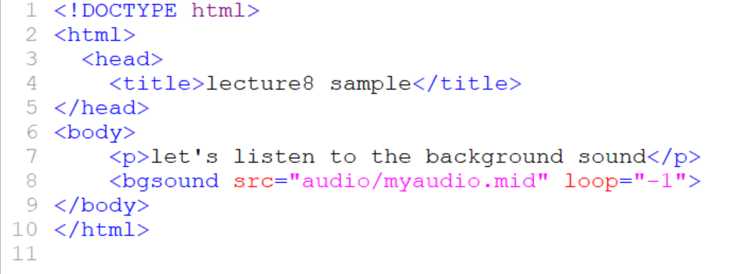
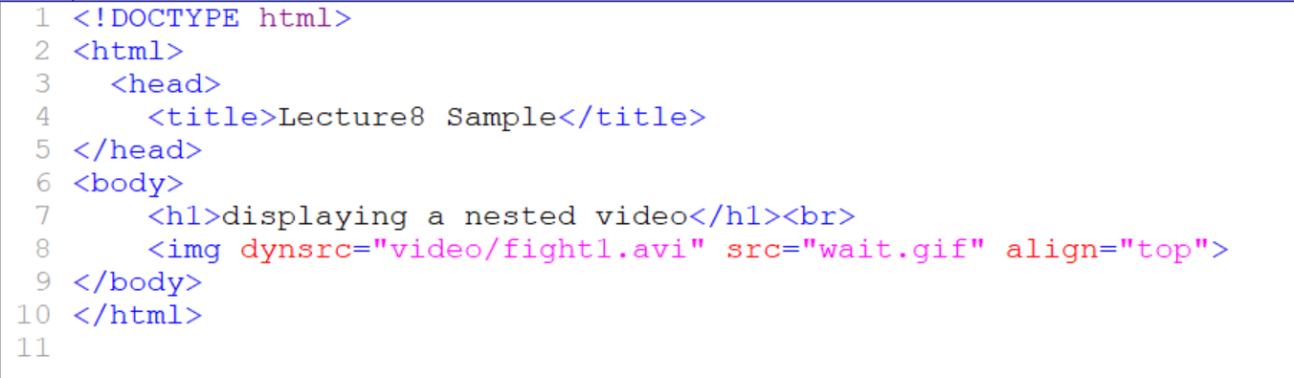
HTML内部属性支持

Slide 9
插件
插件最早是由Netscape公司为其浏览器创建的，所以又称“Netscape插件”
大多数插件在IE上也能正常使用，但IE的标准方法是使用ActiveX控件来完成插件完成的工作
插件只是一种外挂程序，属于附加功能，可以理解和解释浏览器自己不能处理的文件
插件是平台或者浏览器相关的
对用户而言，大多数插件的存在是透明的
Notes:
Netscape安装时自带许多插件,IE情况要糟糕一些,新版本的浏览器现在还有这样的功能:当发现需要一个插件但是这个插件还未安装时,可以自动提示或者自动寻找,下载,安装
当浏览器启动时,检查安装过那些插件,但是并不调入内存,只有当打开一个含有需要插件协同工作的链接的页面时才调入相应插件

Slide 10
插件
每个插件与一个或者多个MIME类型相关联
插件有三种工作方式
嵌入 如Adobe Flash
全屏幕 如Adobe Acrobat
隐藏 如MIDI音乐播放器
注意插件的潜在安全问题
Notes:
嵌入 如LiveVideo, Video for Windows

Slide 11
插件
在HTML中加入插件有两种方法
使用embed元素
使用object元素
embed出现较早，各个浏览器都能支持，最新已列入HTML5标准
object为原HTML标准方法，但是部分浏览器支持有问题
针对不同的插件可以有不同的专用属性

Slide 12
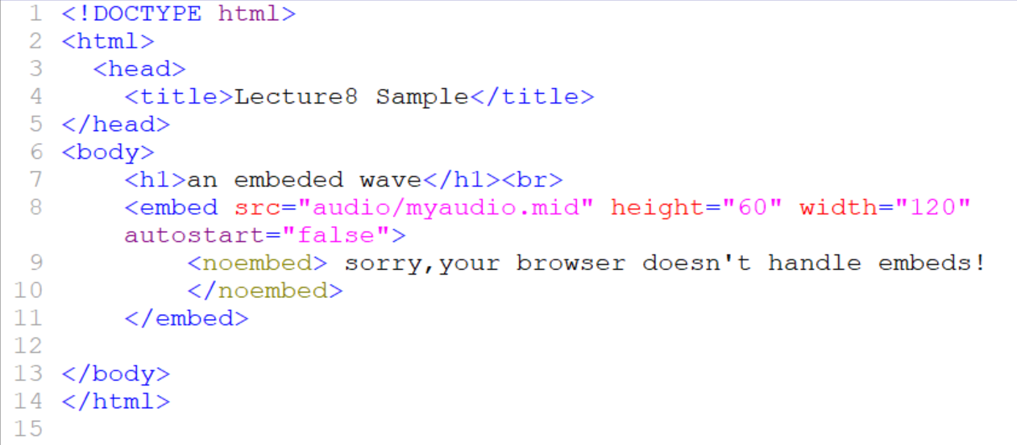
embed元素
用于在网页中嵌入插件来播放内嵌的多媒体
height、width和src为必需属性
可以带有noembed子元素，用于在浏览器不支持embed时显示提示内容
也可以作为空元素
example

Slide 13
object元素
用于在网页中嵌入对象，如ActiveX控件，还可以处理applet、 embed、bgsound、sound和img等元素
带有param子元，用于给object元素或者applet元素提供参数
属性：data，对象的地址
type：对象的MIME类型
classid： 指定唯一标识一个ActiveX控件的id
example

Slide 14
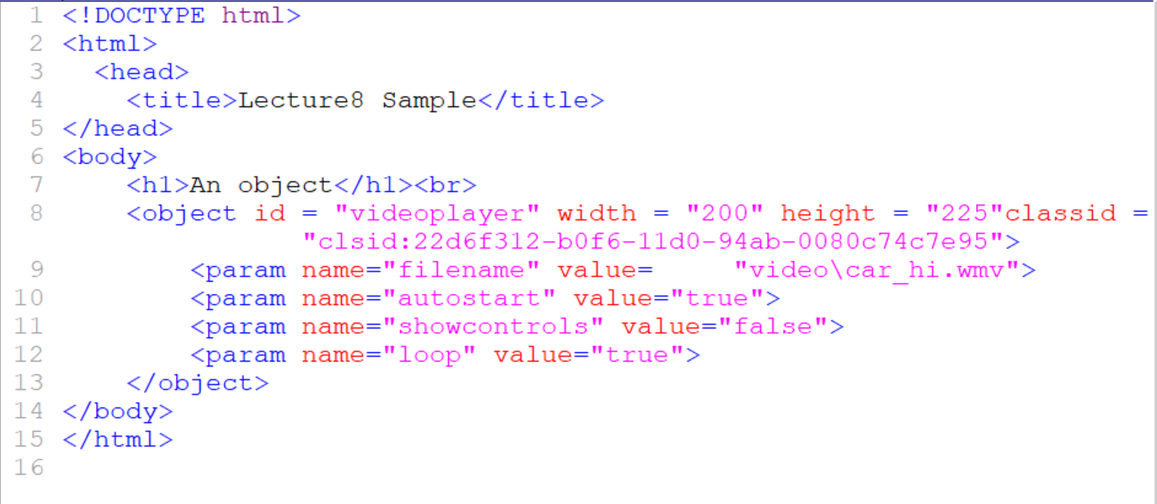
object元素

Slide 15
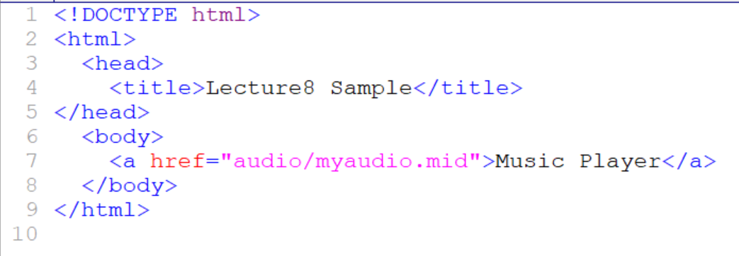
外联文件
仅提供到文件的超链接，让用户下载后单独播放
对于尺寸比较大多媒体文件，为了防止用户长时间的等待下载，应该将其作为外联文件
建议在链接处提供文件的大小和估计下载时间
example

Slide 16
多媒体的几个基本概念
编码（media encoding/media compression）
压缩/解压缩算法（codec， compression /decompression
无压缩编码、有损压缩编码、无损压缩编码
格式（format）
文件格式
后缀名
容器（container）
单个文件格式，其中可同时存在多个编码算法
视频文件为典型
Notes:
比如最新的WebM，就是个容器，可以包含多个视频、音频流，还能保存元信息，格式是.webm，音频算法是ogg vorbis，视频算法是on2 VP8

Slide 17
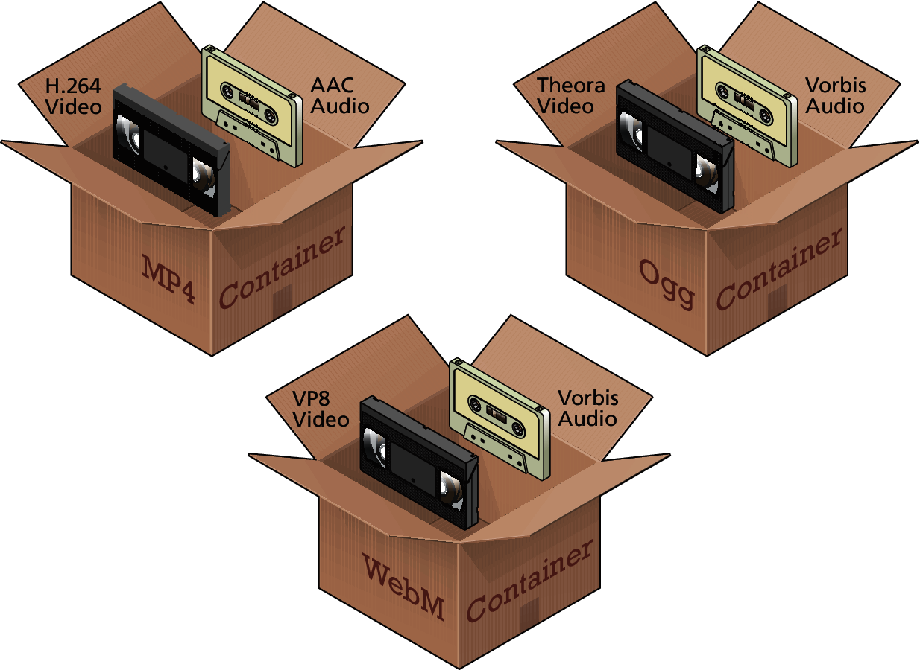
多媒体的几个基本概念

Slide 18
MIME简介
多用途因特网邮件扩展（Multipurpose Internet mail Extension）的缩写
识别多媒体内容的标准化方式
浏览器和服务器根据文档的MIME类型值来判断对文档做何处理
如果设置不正确或不认识，则把数据转换为文本（ text/plain）处理
MIME值一般表现为“类型/子类型”
5种基本类型包括text、image、audio、video、application
实验性子类型名称以x-开头，如video/x-msvideo

Slide 19
MIME简介
MIME中定义了5种基本媒体类型
文本（Text）：可阅读的文字信息
图像（Image）：静态图像，可以在图形显示器等设备上浏览
音频（Audio）：需要扬声器等设备才能够读取其内容的信息
视频（Video）：运动图像，需要特定软硬件才能播放其内容
应用程序（Application）：其它类型的数据，可能是二进制文件，或者需要由特定应用程序处理的信息

Slide 20
Part II
色彩
Notes:
在本部分中，将介绍色彩的一些基本概念，包括三原色、色彩间关系、安全调色板等。

Slide 21
光源色和物体色
光源色：能自己发出的光的颜色
物体色：光照到一个物体后反射或穿透所显示的效果
当光源光线照射到物体时，部分颜色被吸收，其余的被反射，反射的颜色就是我们看到的物体色。

Slide 22
三原色
用于混和产生 其他颜色的基础色
光源色的三原色是红(Red)、绿(Green)、蓝(Blue)，亦即常说的RGB颜色，是显示器颜色混和的基础。
物体色的三原色是洋红(Magenta)、黄(Yellow)、青(Cyan)，亦即常说的CMYK颜色(加黑色Black)，是印刷物颜色混和的基础。

Slide 23
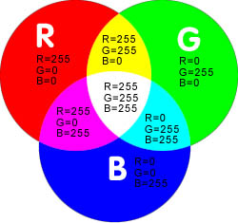
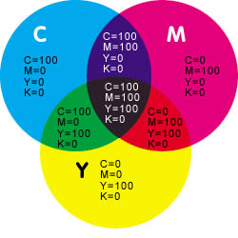
三原色

Slide 24
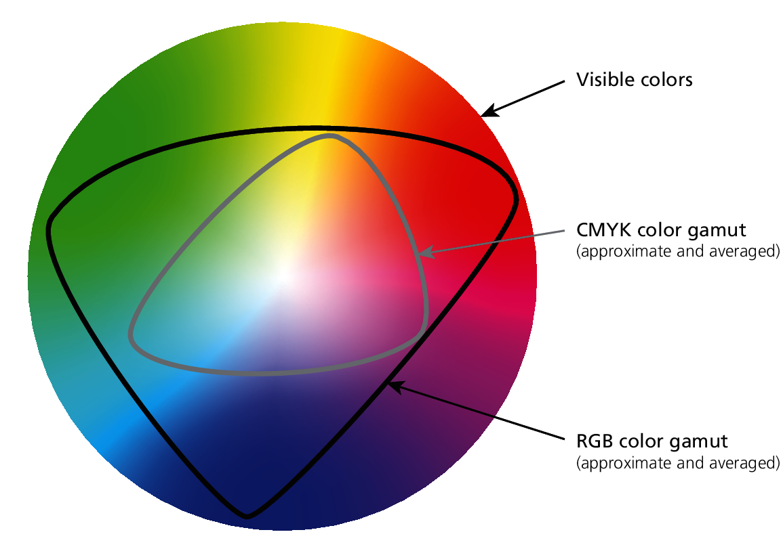
三原色
色域（gamut）是对一种颜色进行编码的方法，也指一个技术系统能够产生的颜色的总和
RGB和CMYK的色域是不同的

Slide 25
色彩三要素——色相
色相（Hue或Color）
色相是物体透射或反射光波的波长有关的颜色物理的心理特性。
它的范围以 0 至 360 度之间的角度值表示。
色相是以颜色的名称来识别的，如红色、橙色或绿色。
色相主要由三原色在该颜色中的分量值表来决定。

Slide 26
色彩三要素——亮度
亮度（Lightness或Brightness或Value）
亮度（有时也称明度）是颜色的相对明暗程度。
通常用0%（黑）-100%（白）来度量。
主要取决于该颜色吸收光线的程度。
通常将较亮的颜色称为高亮度颜色，将较暗的颜色称之为低亮度颜色。

Slide 27
色彩三要素——饱和度
饱和度（Saturation或Chroma）
饱和度（有时也称对比度）是指色彩的混浊或澄清程度，体现了颜色的强度或纯度。
饱和度用于表示色相中灰色成分所占的比例，用0%-100%（纯色）来表示。
饱和度最高的称为纯色。

Slide 28
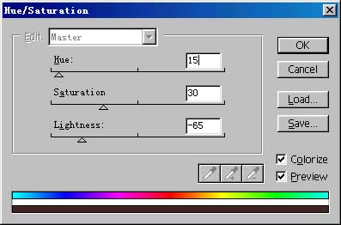
色彩三要素

Slide 29
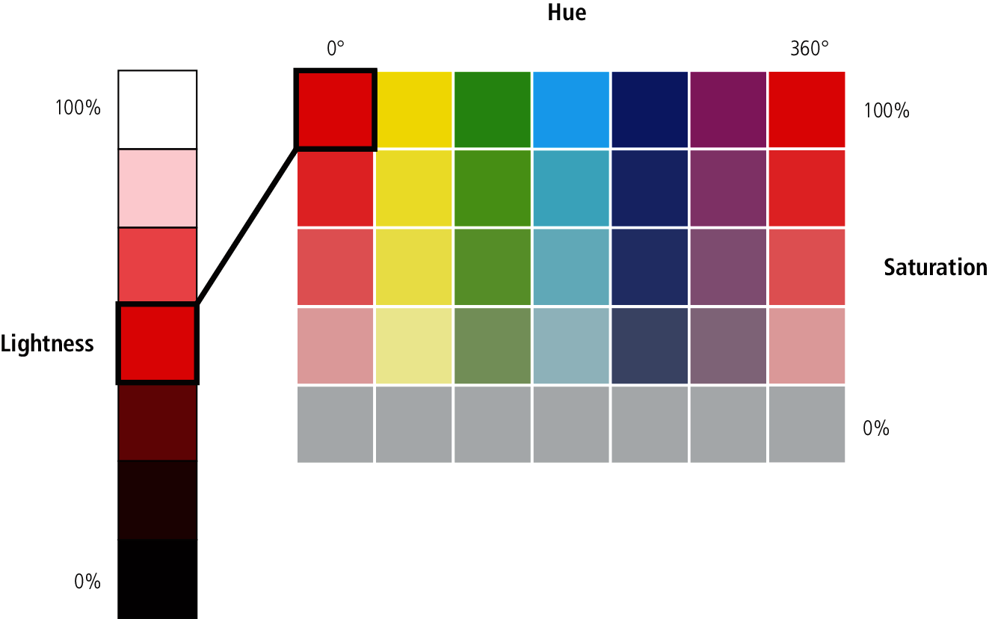
色彩三要素

Slide 30
无彩色和有彩色
根据明度和饱和度将颜色分为无彩色和有彩色
无彩色包括白色、灰色和黑色，是指有明度而没有饱和度的颜色。
非纯色中无彩色的分量值相对较高时，该色彩的饱和度相对较低。
Notes:
在CSS3中还引入了透明的概念，这个我们会在CSS2中介绍

Slide 31
色彩的关系
往往使用色轮（color wheel）来描述色彩的关系，进行配色
互补色（complementary colors）
类似色（analogous colors）
分列互补色（split complementary colors）
三色组（triad colors）
矩形配色（tetradic (rectangular) colors）

Slide 32
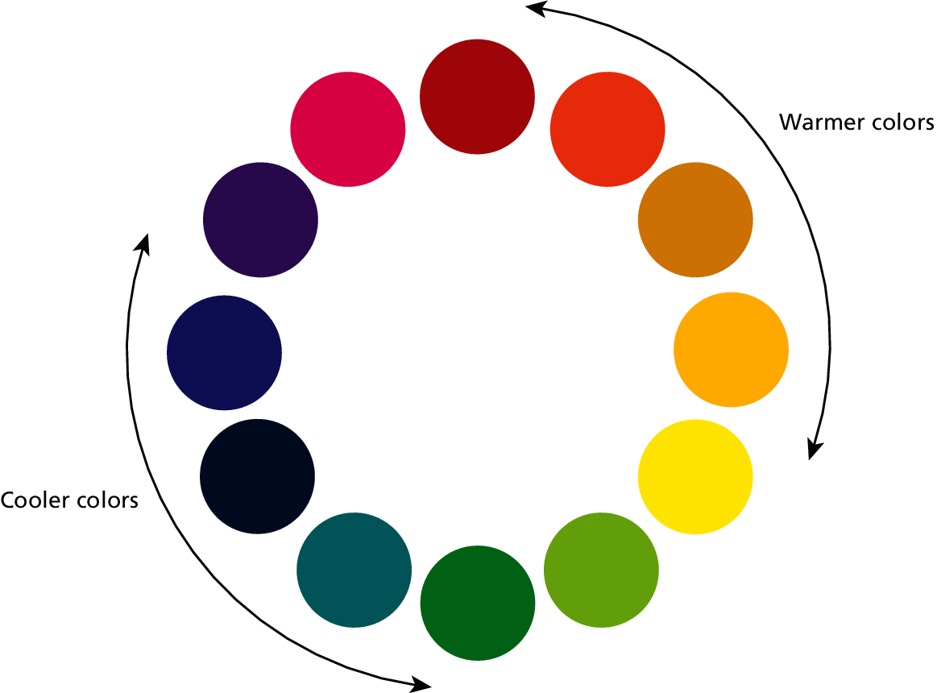
色彩的关系

Slide 33
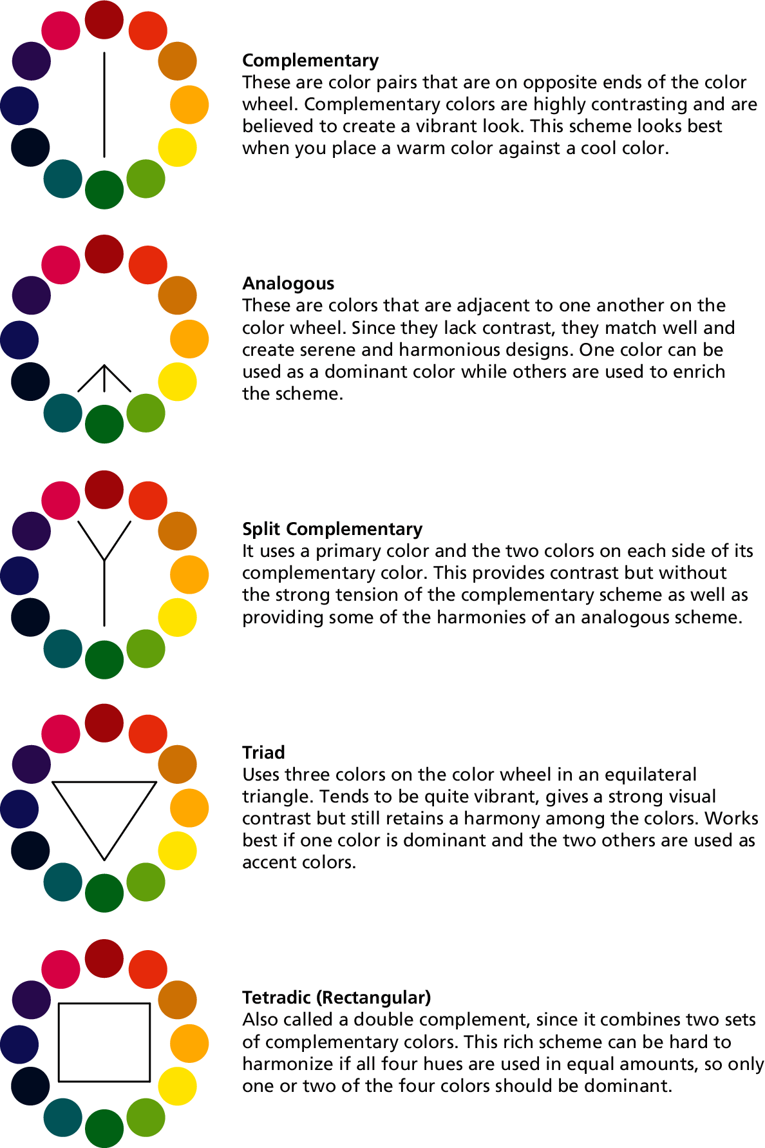
色彩的关系

Slide 34
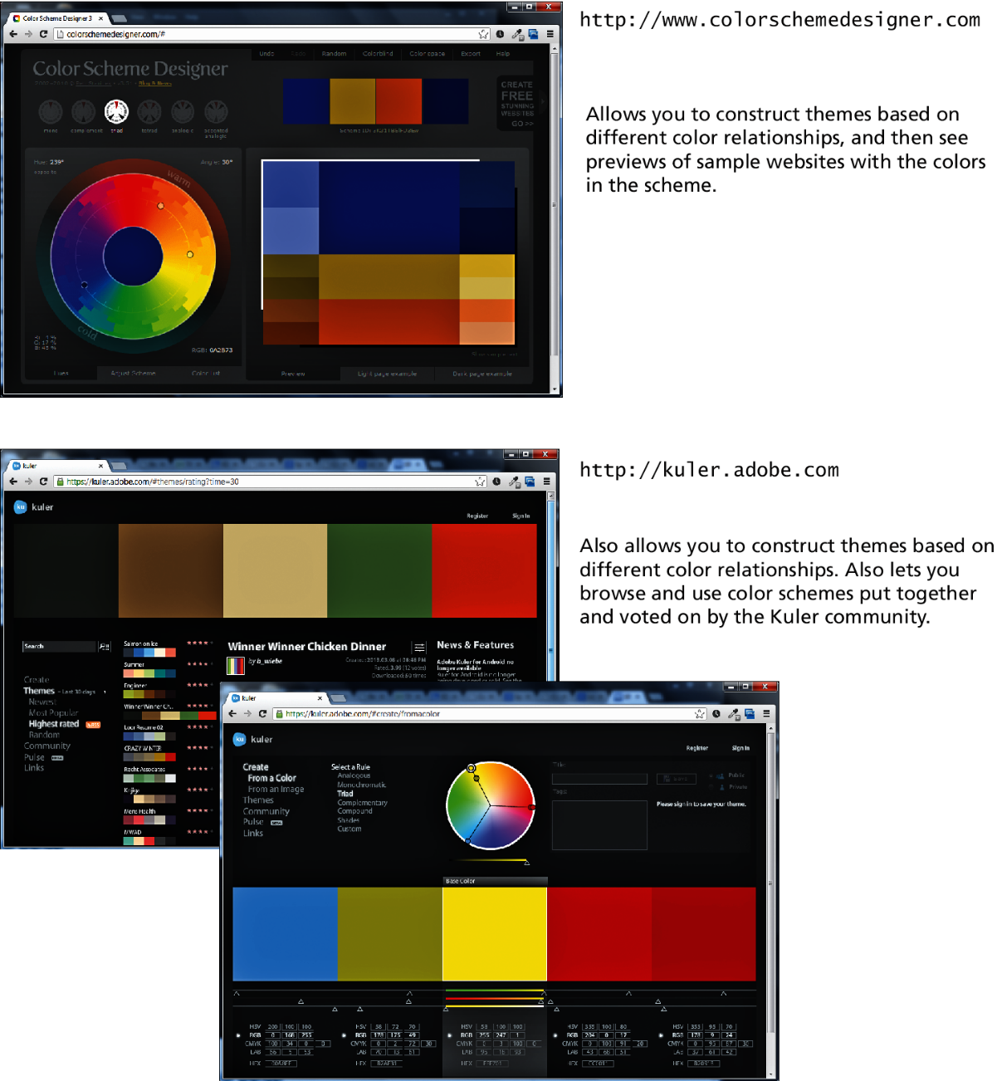
色彩的关系

Slide 35
色彩的混和
加法混和：
光源色的混和称之为加法混和。三原色最大值的混和结果为白色。混和后将提高颜色的亮度。
减法混和：
物体色的混和称之为减法混和（更多颜色被吸收了）。三原色最大值混和结果为黑色。混和后将减少颜色的亮度。

Slide 36
色彩的对比
当使用两种或两种以上颜色时就会出现色彩间的对比现象，这种现象有时也被称为色彩环境感知（Color Context）
色相、亮度和饱和度的差异都可以产生对比，称之为色相对比、亮度对比、饱和度对比。对比的结果是强者更强、弱者更弱

Slide 37
色彩的对比
补色对比
在混和颜色时，能相互混和产生无彩色的颜色称之为补色
可以自然强调出对比，提高色彩的饱和度，使颜色看起来更分明
继时对比（持续对比）
先看到某种颜色，再看下一个颜色时受上一个颜色的影响。间隔时间不同，影响也不相同

Slide 38
色彩的对比
面积对比
根据颜色面积不同产生的对比
冷暖对比
冷色和暖色产生的对比
边缘对比
两个颜色连接时边界部分的色彩，其明度和饱和度对比表现更加突出
同时对比
同时观察互相接近的两种以上颜色时发生的对比

Slide 39
色彩的对比
同化现象
接近的周边色彩看起来有接近或相似感觉的现象
余像现象
即使色彩的刺激消失，留下的感觉仍能影响其他颜色现象

Slide 40
色彩的对比
Notes:
那个蓝色框显得更暗？（左边）

Slide 41
色彩的对比
Notes:
Fluting效果，相近颜色自动混合

Slide 42
显示环境对色彩的影响
操作系统
相同的γ值条件下, Macintosh的颜色看上去比Windows的更鲜艳明亮
浏览器
显示卡
显示器

Slide 43
抖动
抖动（Dithering）技术是指当目标颜色信息不可用时，通过混和其他相近颜色模拟显示目标颜色的一种处理方法。
一般会选择两个类似的网页安全颜色进行交叉显示。
将导致显示效果比较模糊，性能也会下降。

Slide 44
调色板
也称“颜色表”或者“颜色对照表”(Color Look-Up Table, CLUT),是一系列颜色的集合
最常见是操作系统所用的基本256色调色板
即8位调色板
其中若干色为系统保留色

Slide 45
网络安全调色板
网络安全调色板是指在不同硬件环境、操作系统和浏览器中都能正常显示的216色颜色集合
这216种颜色是从8位元256种颜色除去windows和Macintosh的窗口浏览器中使用的40种颜色得到的。
RGB十六进制值为FF、CC、99、66、33、00的是安全色。

Slide 46
网络安全调色板
常见的网络安全调色板包括：
Browser-Safe Color Palette
216-Color Webmaster's Palette

Slide 47
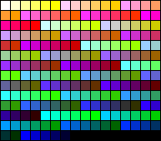
Browser-Safe Color Palette

Slide 48
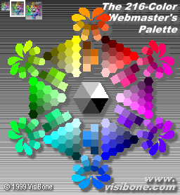
216-Color Webmaster's Palette

Slide 49
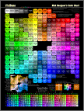
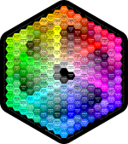
216-Color Webmaster's Palette

Slide 50
色相色调体系
色调（Tone）是一个结合亮度和对比度的概念，使人们对可以利用同一形容词描述的颜色进行的汇总。
色相＆色调（Hue＆Tone）体系是结合颜色的3种属性（色相、亮度、饱和度），并根据人类心理的角度对颜色进行分类的科学的体系，它在很大程度上方便了用户对颜色的分类和使用。

Slide 51
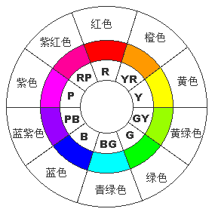
色相环

Slide 52
色相环
在色相＆色调（Hue＆Tone）体系中，10和色相分别是指：
红色（Red）、橙色（Yellow Red）、黄色（Yellow）、黄绿色（Green Yellow）、绿色（Green）、青绿色（Blue Green）、蓝色（Blue）、蓝紫色（Purple Blue）、紫色（Purple）、紫红色（Red Purple）。

Slide 53
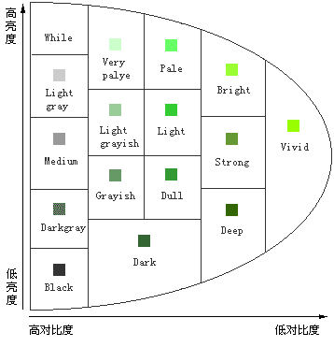
色调表

Slide 54
色调表
在色相＆色调（Hue＆Tone）体系中，11种色调分别是指：
鲜明（Vivid）、高亮（Strong）、明亮（Bright）、清澈（Pale）、苍白（Very Pale）、灰亮（Light Grayish）、隐约（Light）、浅灰（Grayish）、阴暗（Dull）、深暗（Deep）、黑暗（Dark）。

Slide 55
色调表
鲜明（Vivid）和高亮（Strong）色调的对比度很高，所以会给人一种华丽而又强烈的感觉
清澈（Pale）和隐约（Light）的亮度和对比度都较高，所以会给人一种柔和的感觉
灰亮（Light）和浅灰（Grayish）以及阴暗（Dull）会给人一种朴素而又冷静的感觉

Slide 56
色调表
深暗（Deep）和黑暗（Dark）的亮度很低，所以会给人一处深沉而又凝重的感觉。
在色调表中从下到上亮度依次增加，而从左到右对比度依次增加，越靠上的颜色就越亮，越靠右的颜色就越鲜明。
亮颜色在上，鲜明的颜色在右。

Slide 57
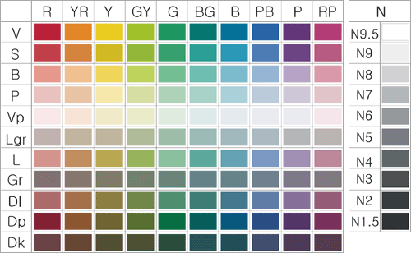
I.R.I Web Sense Palette Series

Slide 58
Part III
图像
Notes:
在本部分中，将介绍图像的基本知识，图像的常见格式，以及脚本化图像的一些内容。

Slide 59
图像
图像是按像素顺序显示的
图像分类
按存储方式分
位图：按像素及每个像素的颜色顺序存储的图像
矢量图形：存储描述如何重画图像的数学算式
按是否压缩分
不压缩
无损压缩
有损压缩
Notes:
下面我们要开始接触web上另一个很重要的内容元素:图像.图像是web上最常见的也是最早出现的,也是现在支持最好的多媒体内容.后面我们会看到,她属于直接插入式多媒体
图像和图形还是有一些区别的,图形是指用几何元素构成的图片,而图像是复杂的图片,不能很直接的划分为若干几何图形,很多时候,图像还可以指动态的图片,比如动态GIF,但是图形一定是静态的.当然,有些时候这两个概念也可以混用

Slide 60
位图
优点
便于浏览器显示
合适表现连续色调和复杂不规则的图像
主要格式得到浏览器内在支持
容易建立
缺点
随面积变大，颜色数变多文件尺寸变大
随着图形的放缩容易变形，产生边缘锯齿
需要压缩
Notes:
主要工具都可以建立

Slide 61
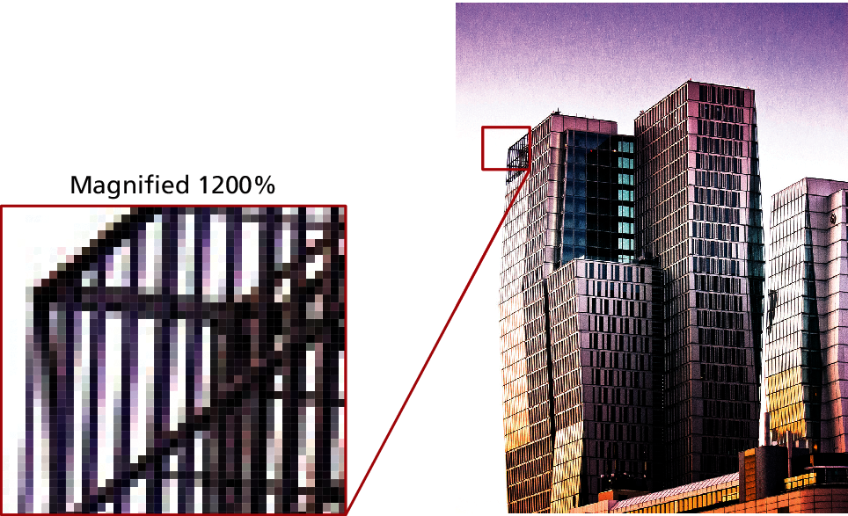
位图

Slide 62
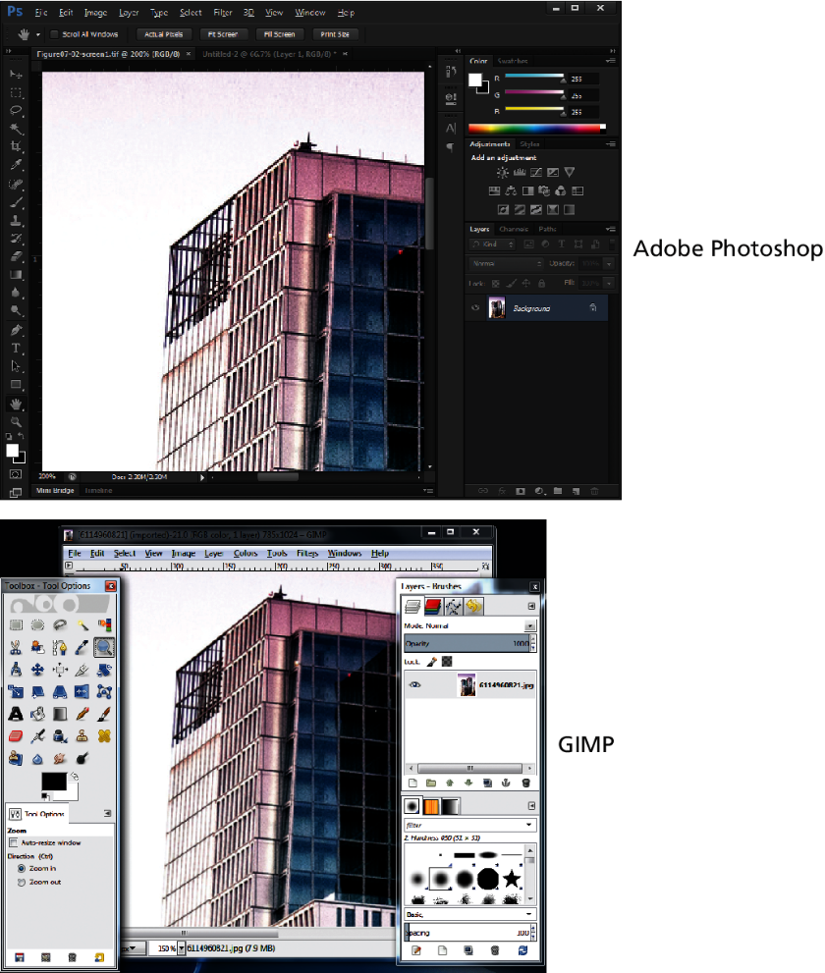
位图

Slide 63
矢量图形
优点
存储体积小，不随图形大小变化而变化
图形可以无失真无极放缩
缺点
不合适无规则复杂图形
浏览器支持不好
工具较少

Slide 64
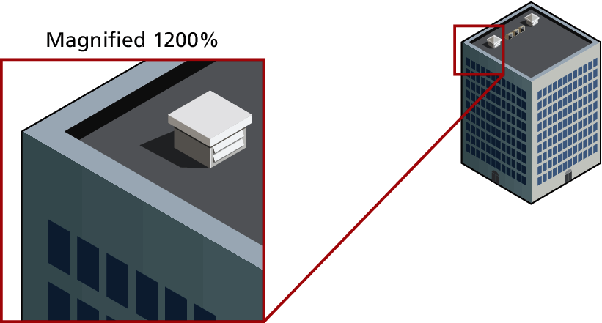
矢量图形

Slide 65
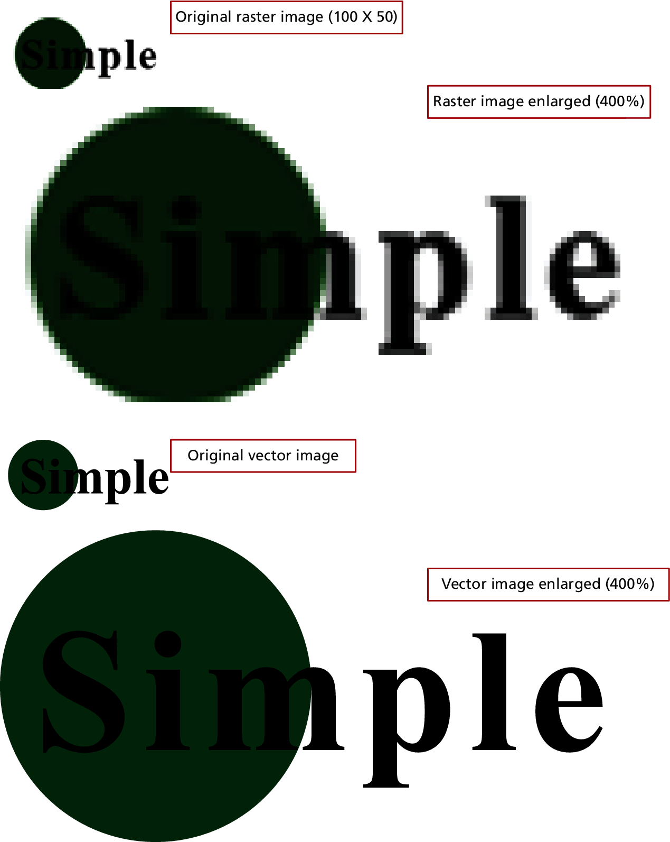
位图和矢量图比较

Slide 66
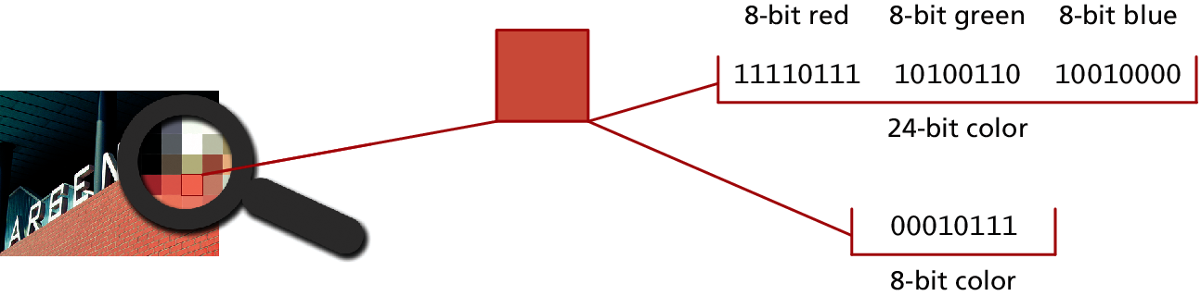
图像基本概念
色深（color depth）
用多少位来表示一个像素的颜色，也叫位/像素bpp
决定了一个图像中最多能呈现多少种颜色
目前显式设备往往是瓶颈，对于无法支持的图像色深，设备会通过颜色抖动（dithering）来解决

Slide 67
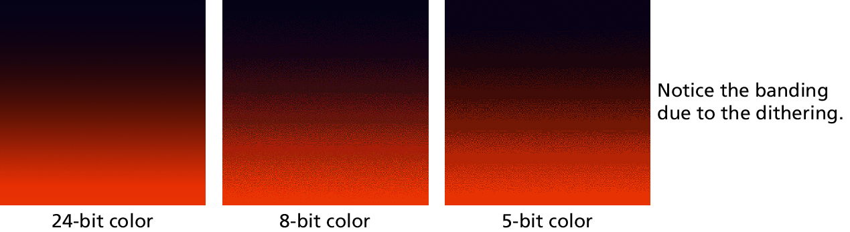
图像基本概念
Notes:
颜色抖动效果，本质是用相邻的类似像素来模拟近似效果

Slide 68
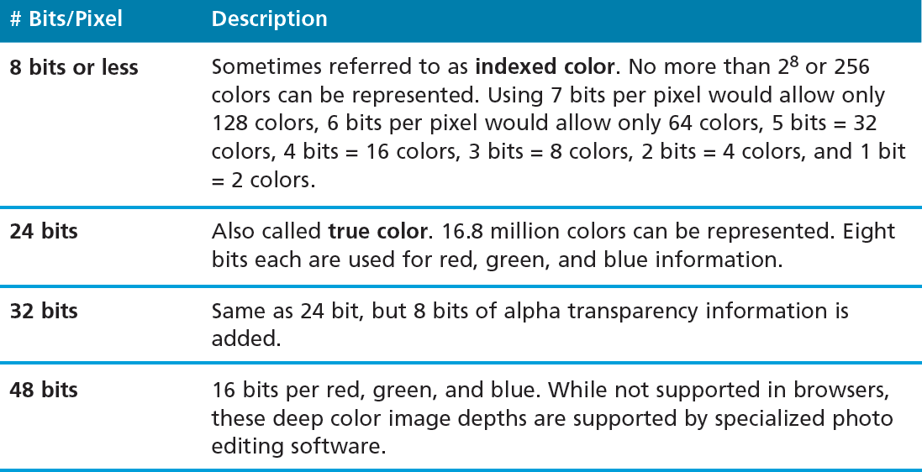
图像基本概念

Slide 69
图像基本概念
图像尺寸
位图的图像尺寸由原始图像的长宽尺寸和色深决定
当把小图片拉大时，需要做插值操作，此时没有通用算法可以取得最优效果
（类似的，当把大图片压缩时，也没有通用压缩算法可以取得最优效果）
如果需要将图像拉大显示，最好在原始制作工具中完成，而不要由浏览器完成
（如果需要将图像压缩显示，同样最好制作一个低分辨率图像，避免浪费带宽）

Slide 70
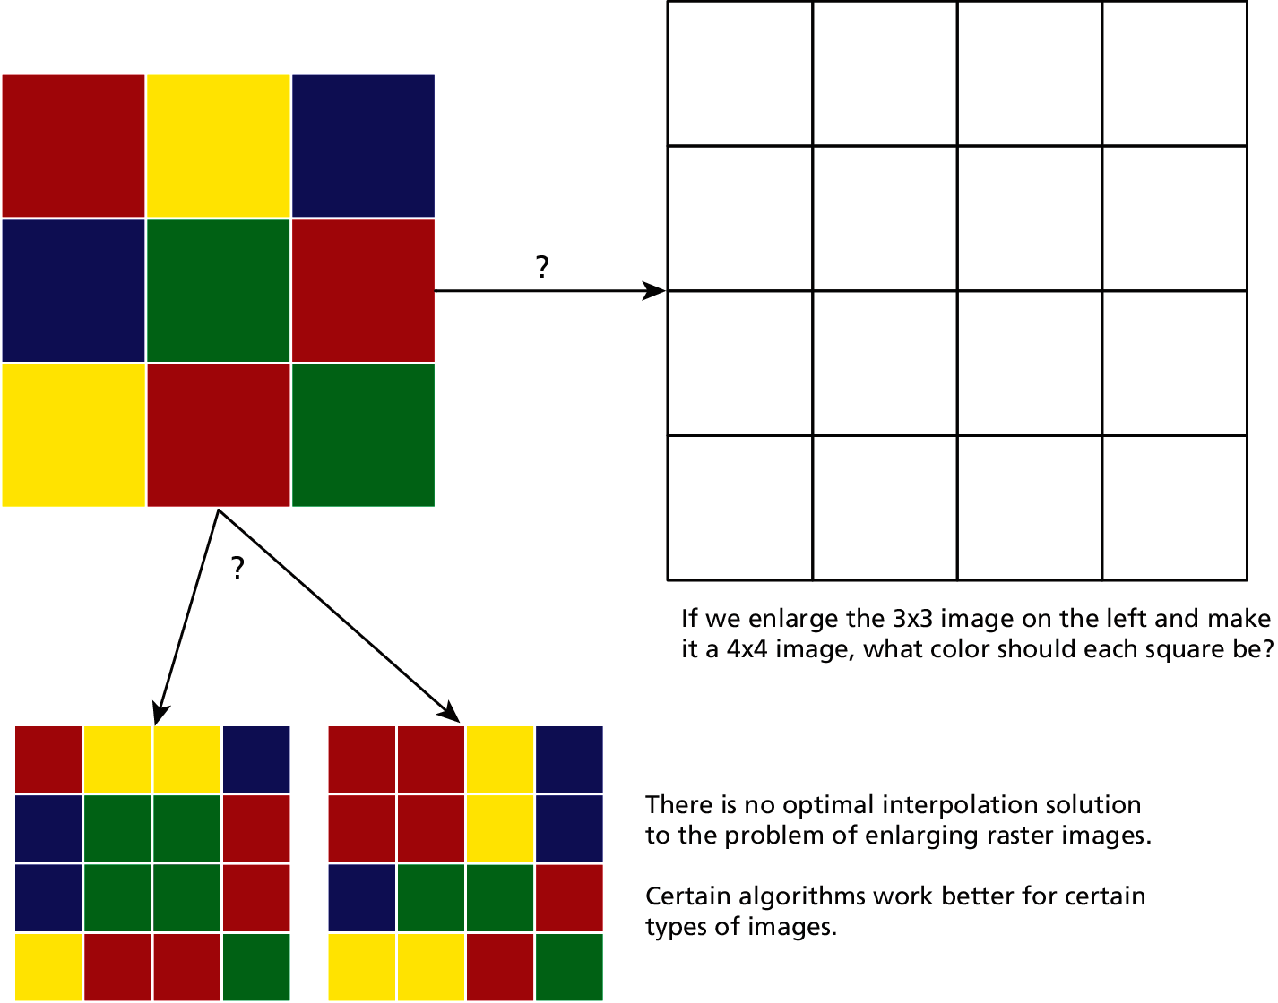
图像基本概念

Slide 71
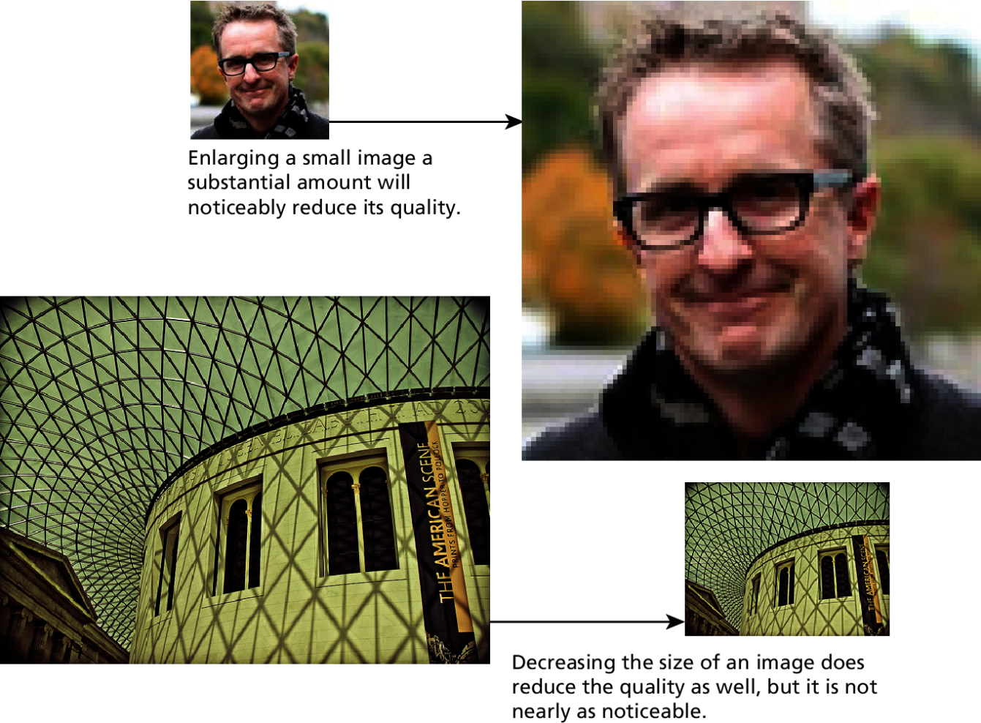
图像基本概念

Slide 72
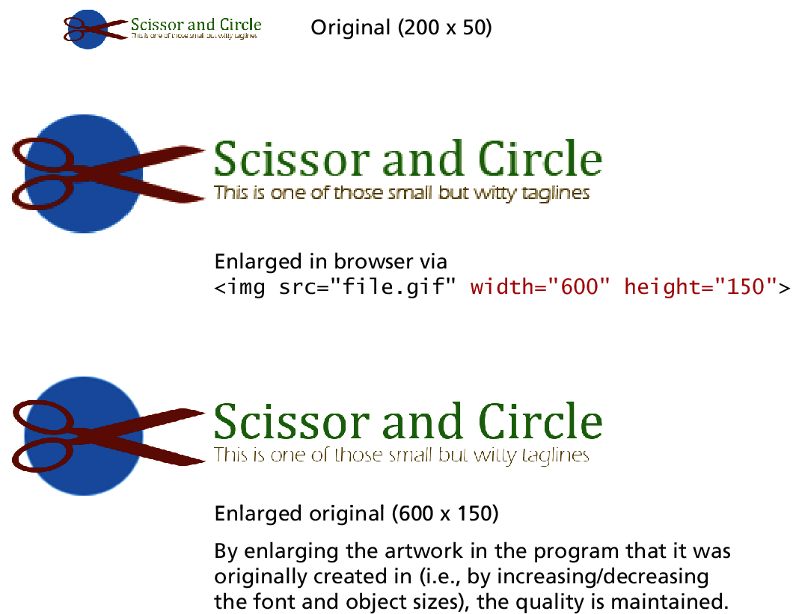
图像基本概念

Slide 73
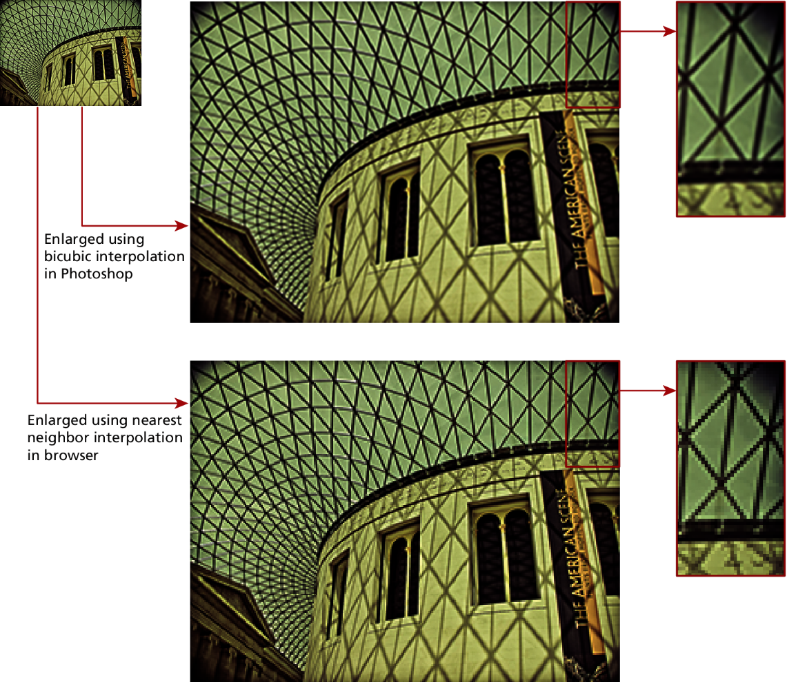
图像基本概念

Slide 74
图像基本概念
显示分辨率（display resolution）
物理设备能显示多少像素
现代高分辨率设备往往使用参考像素值
分辨率越高，同样尺寸的内容显示的物理区域就越小

Slide 75
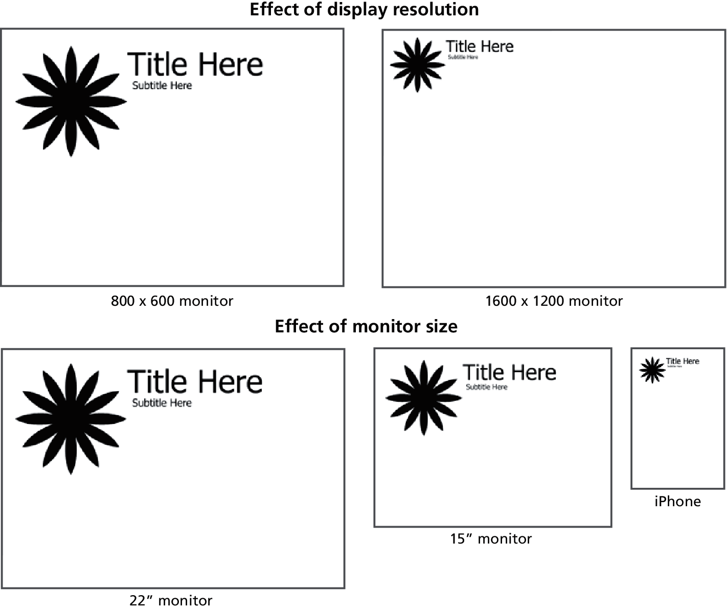
图像基本概念

Slide 76
常见位图格式
GIF
后缀名为.gif
图形互换格式(Graphics Interchange Format)缩写
专为网络上图形传输设计
使用Unisys公司拥有的“LZW(Lempel-Ziv and Weltch)压缩”算法，为无损压缩
只能支持8位颜色(即256色)
Compuserve公司1987发布标准GIF87a，后于1990更新为GIF89a
支持透明GIF、交错GIF、动画GIF三种特性(GIF89a)
合适颜色数较少，大色块的图像或图标

Slide 77
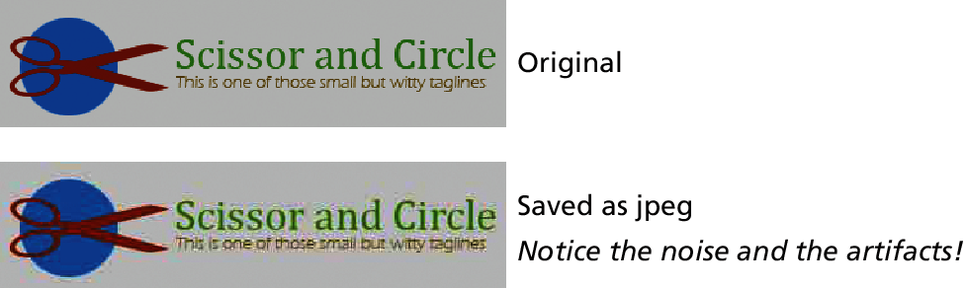
常见位图格式

Slide 78
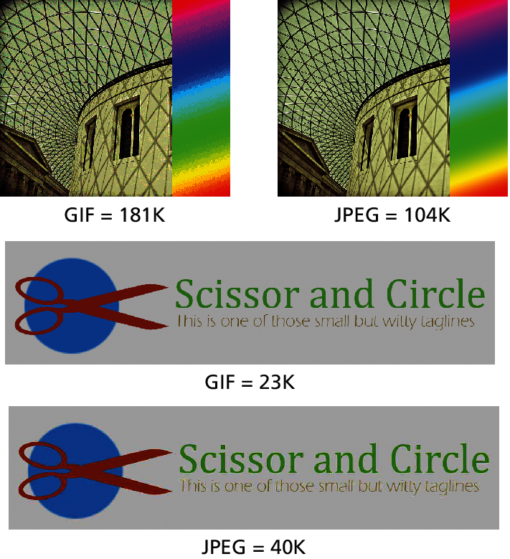
常见位图格式

Slide 79
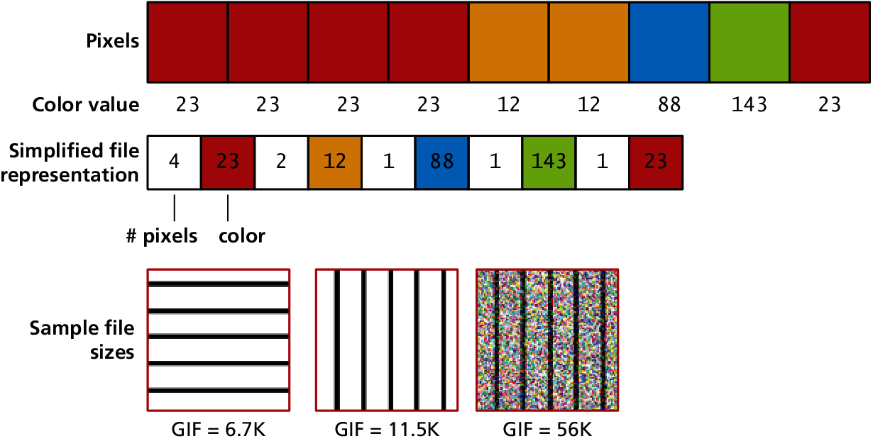
常见位图格式

Slide 80
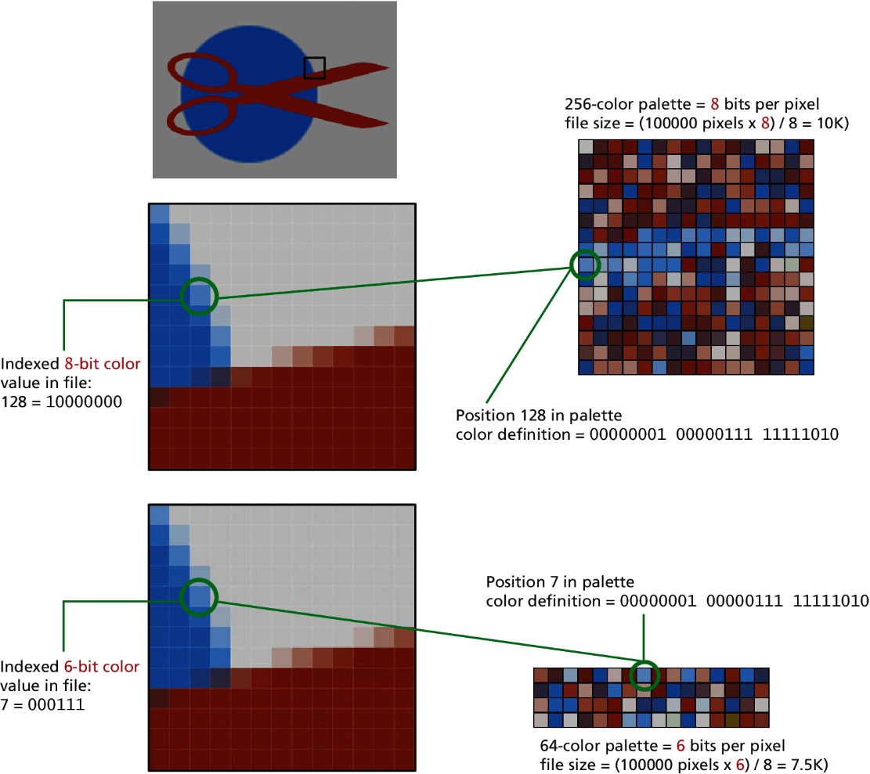
常见位图格式
Notes:
GIF可以通过调整调色板得到进一步压缩和优化

Slide 81
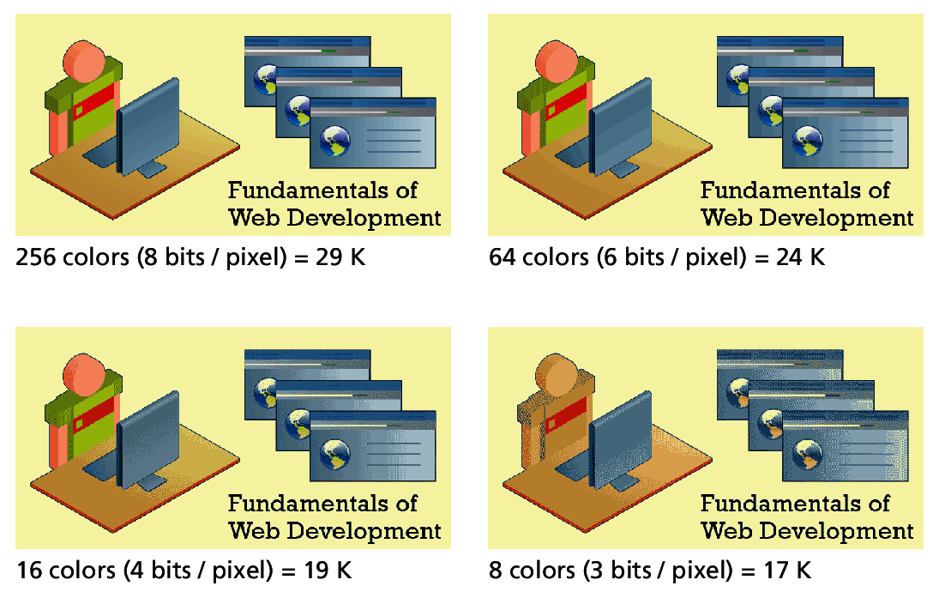
常见位图格式

Slide 82
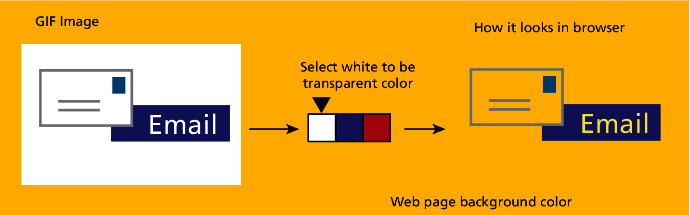
常见位图格式
Notes:
GIF支持透明色

Slide 83
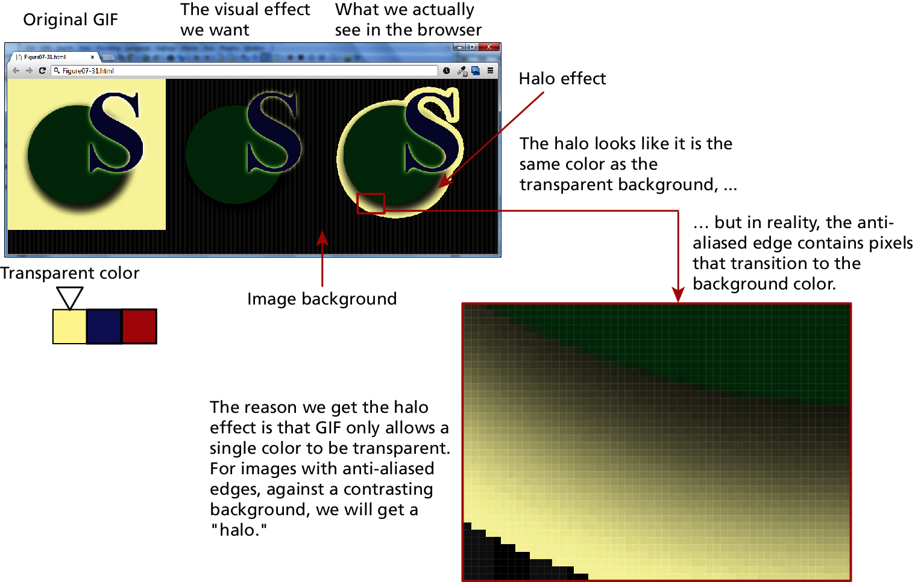
常见位图格式
Notes:
因为只有1位做透明化，所以在透明化过程中可能会出现光晕（halo）效果

Slide 84
常见位图格式
JPEG
后缀名为.jpg或者.jpeg
联合照相专家组(Joint Photographic Experts Group)的缩写
为对数字化照片进行压缩而开发
使用离散余弦压缩算法，为有损压缩（lossy compression）
能支持24位色(1670万色)
支持渐进式JPEG特性
合适存储颜色数较多的真彩照片，不合适存储包含鲜明对比图形的图像(会边缘失真)
图像尺寸比GIF小
Notes:
可以选择无损压缩以及压缩比

Slide 85
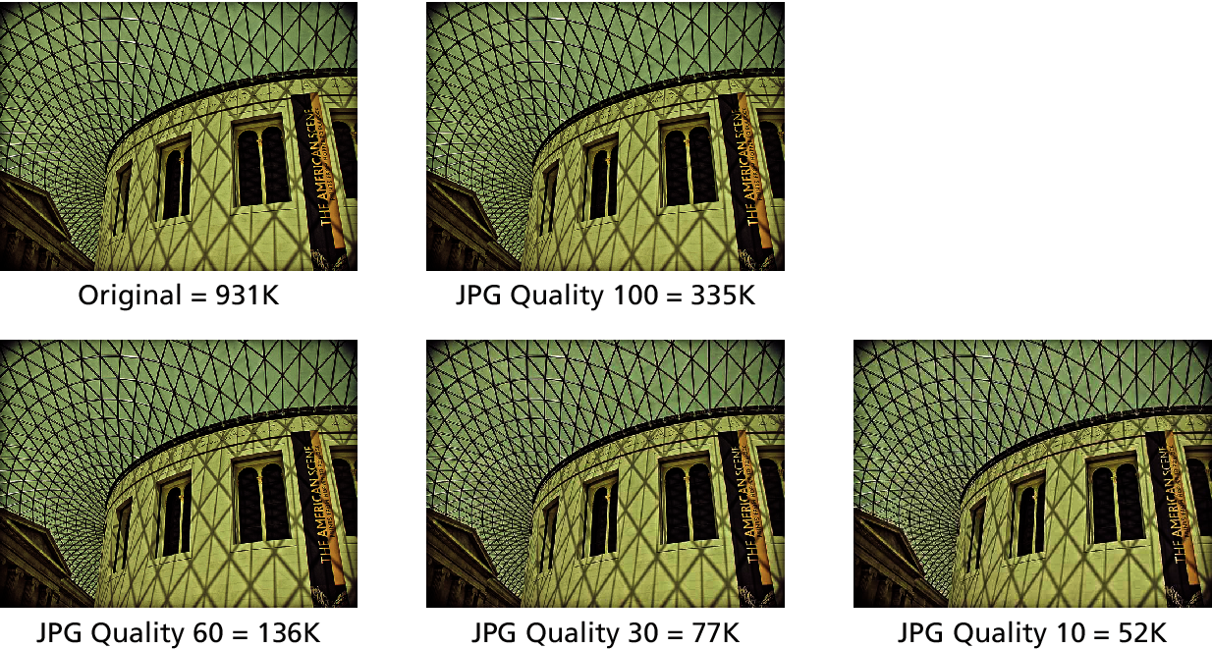
常见位图格式

Slide 86
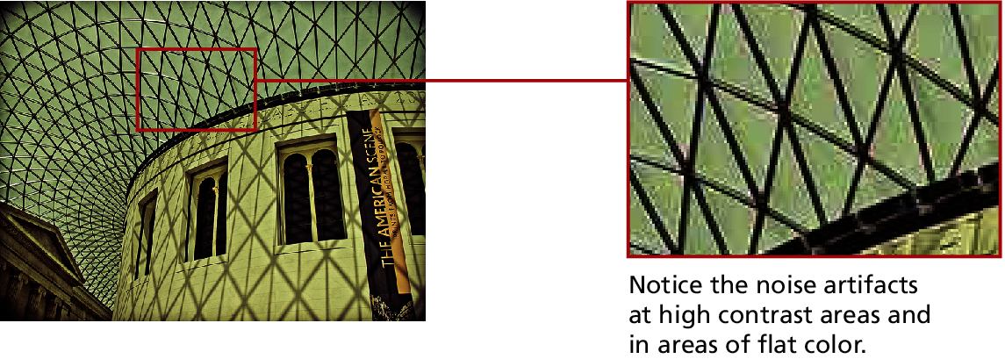
常见位图格式
Notes:
边缘锯齿

Slide 87
常见位图格式
PNG
Portable Network Graphic的缩写
为解决LZW专利问题，取代GIF而开发
采用无损压缩
能支持8、24、32位色
支持可变的透明色、实颜色、索引颜色和灰度图像、Alpha通道修正、Gamma修正
已逐步得到浏览器广泛支持，可能会逐步取代GIF

Slide 88
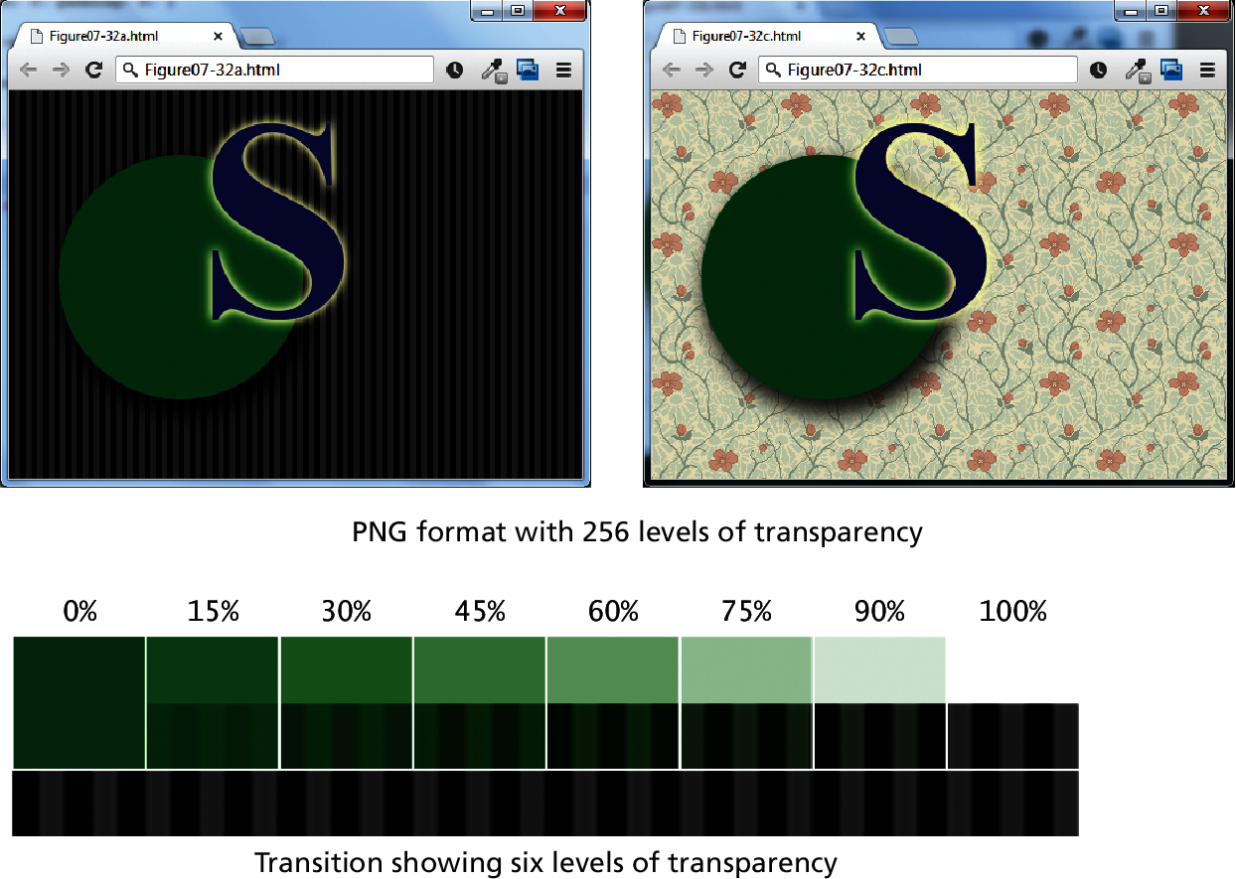
常见位图格式

Slide 89

常见位图格式
WebP
Google提出的同时提供了有损压缩与无损压缩的图形档格式
基于VP8/WebM编码
以更长的压缩时间换取更小的文件尺寸
目前Chrome和Opera支持

Slide 90
常见位图格式
BMP
Windows自带的图形格式，只能在IE中显示
完全不压缩，文件非常大
XBM
X Windows系统自带的格式，为黑白位图格式
TIFF
常见跨平台位图格式
可以选择不压缩，文件非常大

Slide 91
常见矢量图形格式
PS
PostScript格式，可以用HandFree创建
SVG
可伸缩的矢量图形（Scalable Vector Graphics）的缩写，W3C推荐格式，使用XML
支持矢量形状、位图和文本
支持alpha通道、滤镜效果和动画
可以用img、object或embed引入，也支持在页面直接嵌入（对程序员较为友好）
可以用CSS样式化，用脚本通过DOM操作
example example

Slide 92
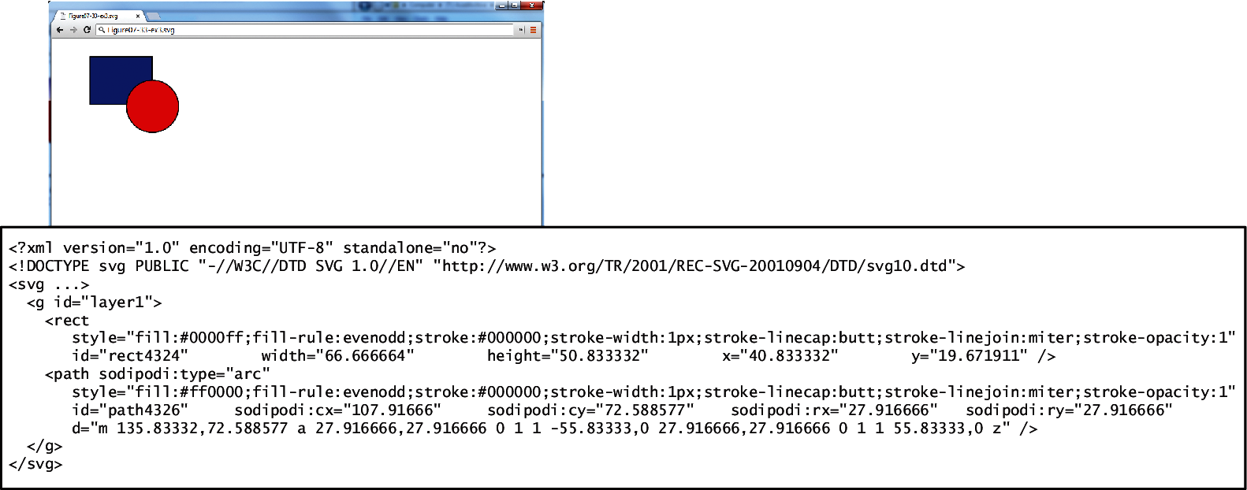
常见矢量图形格式

Slide 93
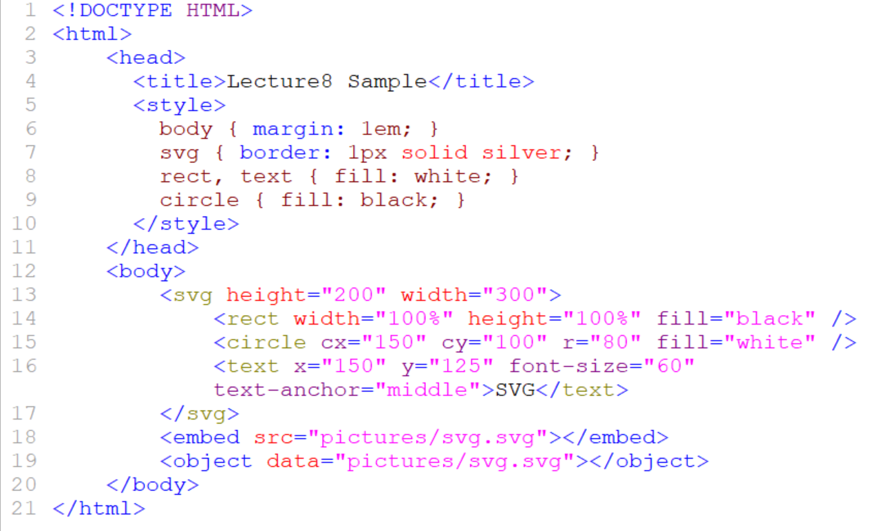
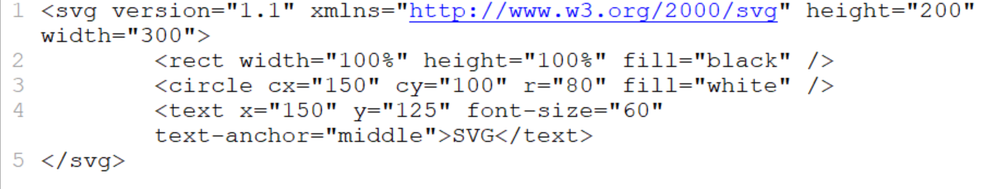

常见矢量图形格式

Slide 94
使用图像的准则
在不影响表现效果的前提下尽可能减小图像尺寸，加快网页下载速度
始终提供图像大小尺寸
始终提供替换文本，让替换文本尽可能提供更多信息
对于大图像，考虑使用外联图像或使用缩略图，并提供参考下载所需时间
Notes:
可以包括图像描述,图像大小(一般以字节为单位)

Slide 95
图像使用优化建议
去掉不必要的图像，用文字代替
站点内不同图像总数保持在最低限度
使用正确的图像格式
始终使用width和height属性
使用交错式GIF和渐进式JPEG
在不影响效果前提下提高图像压缩比
GIF文件应尽量使用单色和大块纯色调；连续色调应该从顶部向底部延伸
Notes:
利用图像缓存
这个只是让我从心里上有一种错觉

Slide 96
图像使用优化建议
通过各种方法减小文件尺寸
减小图像面积
采用一定颜色管理策略
使用安全调色板
防止“抖动”
减少颜色数，减少位深
使用合适调色板
去掉反锯齿
加大压缩比

Slide 97
图像使用的其他一些问题
图像的检索
图像的国际化
图像的版权
黄色图像

Slide 98
图像映射
根据鼠标在图像上点击区域的不同而导航至不同页面
可以分为服务器端映射和客户端映射
这些可点击区域称为“热点区域”，区域按形状可以分为圆、矩形、多边形三种

Slide 99
坐标与形状表示
Web中的坐标系
热点区域形状的表示方法
圆形：圆心坐标(x,y)加上半径r，表示为(x,y,r)
矩形：左上角坐标(x1,y1)加上右下角坐标(x2,y2)，表示为(x1,y1,x2,y2)
多边形：各个顶点之间的坐标，表示时各个坐标之间也用逗号隔开(x1,y1,x2,y2…xN,yN)

Slide 100
服务器端图像映射
每次需要将资料回传服务器端处理,很费时间,目前已经逐渐被淘汰,但是可以用于解决浏览器不兼容问题
客户端使用img的ismap属性
服务器端使用相应的.map文件
文件的NCSA和CERN格式，前者使用更广泛
格式文件
example

Slide 101
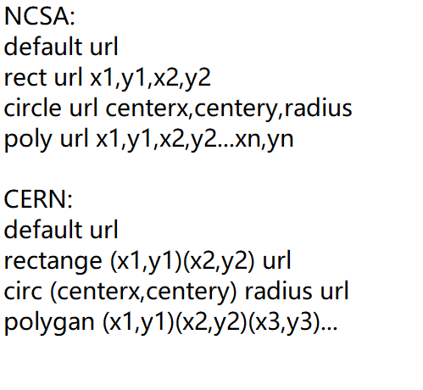
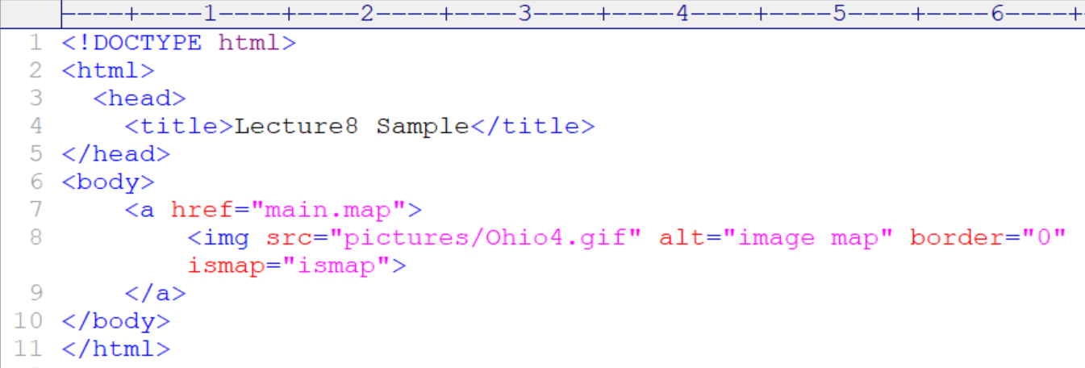
服务器端图像映射
Notes:
服务器端怎么处理这个响应，由服务器决定。

Slide 102
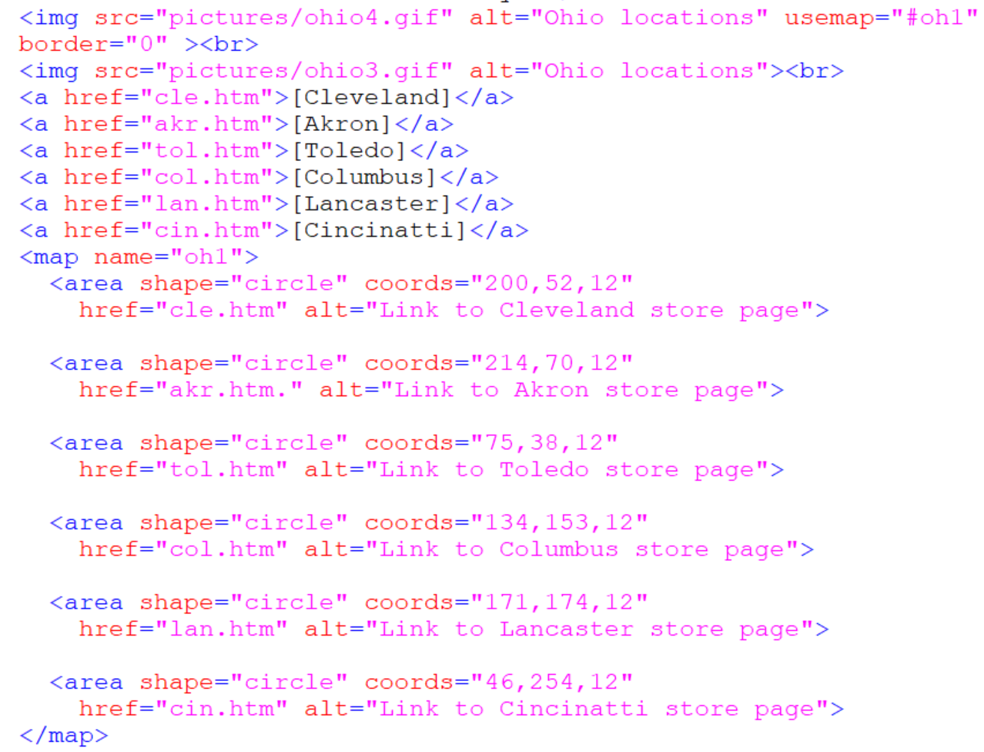
客户端图像映射
推荐方法，但是老的浏览器可能不支持
使用img的usemap属性指定使用那个map元素
map元素
使用id和name属性命名
使用area元素定义每个可点击区域
shape属性指定区域形状
coords属性指定坐标
href属性指定区域超连接地址
example

Slide 103
脚本化图片
动态替换图片
预取待替换图片（强制图片缓存）
example
动态生成图片
SVG canvas
优势
减少带宽：生成图片的代码尺寸往往小于图片尺寸
减轻服务器负担：根据实时数据生成动态图形对CPU压力较大
符合现代Web应用架构：服务端产生数据，客户端负责呈现

Slide 104
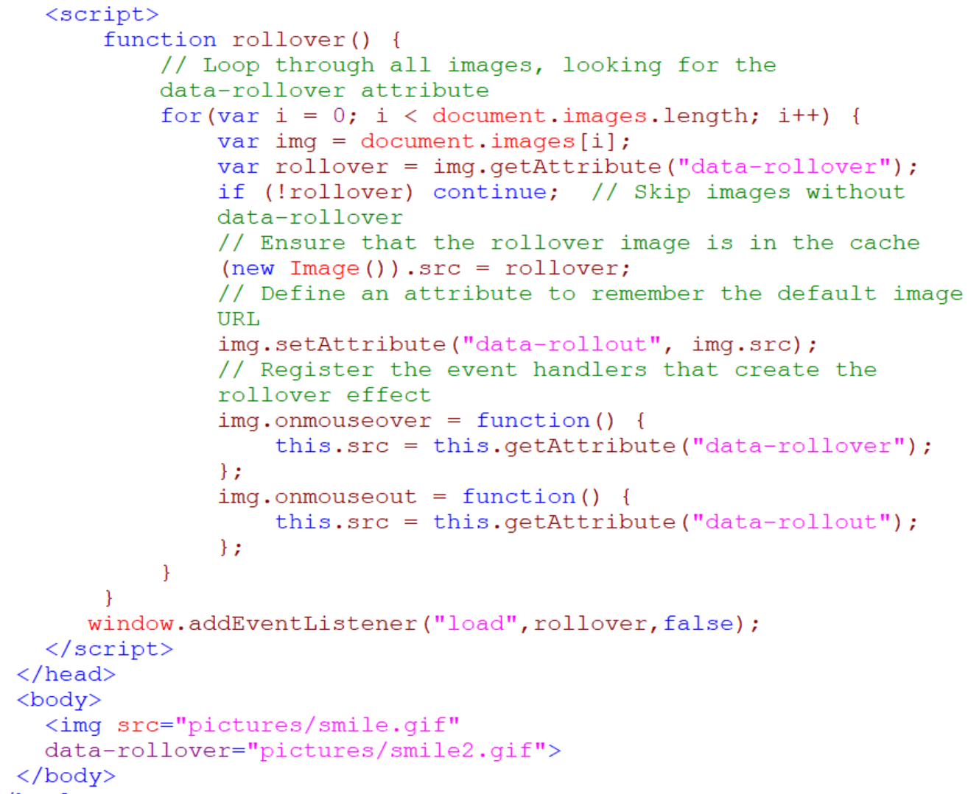
脚本化图片

Slide 105
Part IV
动画
Notes:
在本部分中，将介绍动画的基本概念和常见的动画格式。

Slide 106
动画
动画分类
赛璐珞动画
翻书动画
基于样条的动画
基于向量的动画
……
Notes:
背景单独作为一层,每个人物作为一层,隔离与重叠各个层,得到动画效果
小时候快速翻书得到的动画效果,另一个例子:幻灯片
始终只更新运动物体的那一部分,背景不变,与赛璐珞动画不同
与基于样条不同的是,基于样条的动画是基于位图的,而基于向量的则是基于矢量图形的,每次都是通过计算得出的

Slide 107
动画
与动画文件大小/质量相关的因素包括
大小
色深
帧频

Slide 108
常见动画类型
GIF动画
浏览器兼容性好，大小也易于接受
服务器端推动画
通过CGI脚本得到
由服务器主动将图形文件推至浏览器页内
优点
浏览器兼容性好
可以使用多种图形格式，如JPEG
不需要用户安装插件

Slide 109
常见动画类型
服务器端推动画
优点
可以指定循环播放次数
可以在运行时改变帧数
缺点
开发要求高
播放质量取决于服务器负载以及网络状况
会加重服务器负担
有限的交互性

Slide 110
常见动画类型
客户端动画
使用JavaScript或VBScript等客户端教本语音编制
优点
不需服务器介入
可以使用多种图形格式
可在运行期根据用户输入或者系统环境方便定制,交互性好
Java动画
Java Applet动画

Slide 111
常见动画类型
Shockwave for Director
Macromedia/Adobe
Web中比较流行的格式,一度是Web的标准
Flash
大量应用于互联网网页的矢量动画设计
向量运算，支持ActionSctipt
*.fla，*.swf
大部分桌面电脑浏览器都安装了Flash插件
Notes:
Shockwave是Macromedia/Adobe公司一系列观察器与创作工具的统称,利用这个工具,可以对Macromedia的Director,FreeHand,Authorware,SoundEdit进行观看,并且现在已经能够实现流式传播,是现在flash技术的前辈(也不能说是前身)
最新：Apple不支持Flash，AMD AUP已经可以硬件加速Flash Player10.1
*.flv是 Flash Video的简称，FLV流媒体格式是一种视频格式，它的出现有效地解决了视频文件导入Flash后，使导出的SWF文件体积庞大，不能在网络上有效使用等缺点。

Slide 112
Part V
canvas
Notes:
在本部分中，将介绍HTML5中新加入的脚本化图像和动画的新接口，canvas。

Slide 113
canvas元素
最早由Safari 1.3引入，已在HTML5中标准化
可以在文档中创建一个画布，在其中可以进行2D或3D（WebGL）绘图
提供了丰富的API，可以实现
画布大小、坐标系的设置
路径定义、路径相关外边框和内部填充的绘制
文本、图像的绘制
阴影、渐变、模式等特殊效果的绘制
所绘制图像的导出
Notes:
canvas元素是个复杂的主题，深入下去需要涉及到一些图形学的知识，有整本的书讨论这个问题
canvas元素用的好，技术不是最关键的

Slide 114
canvas元素
必须先设置width和height属性，指定绘图区域大小
可以通过CSS添加样式
如果不添加任何样式或不绘制任何图形，页面中看不到canvas元素
元素开始和结束标签之间内容为后备内容，如果浏览器不支持canvas，则会显示这些内容

Slide 115
canvas元素
canvas元素基本方法
用脚本绘图前，必须通过canvas元素方法取得2D或3D上下文对象
getContext()方法
用于取得2D或3D上下文对象
取2D对象时，传入2d作为参数；取3D对象时，传入experimental-webgl作为参数
取2D对象时，得到一个CanvasRenderingContext2D对象
toDataURL()方法
用于导出绘制的图像
传入拟导出图像的MIME类型格式为参数，默认导出为PNG格式图像

Slide 116
2D上下文
2D上下文以canvas元素的左上角为坐标原点，x轴向右延伸，y轴向下延伸
2D上下文的基本概念包括路径、描边和填充
路径：光标在画布上经过的路线，可以不连续
描边：用指定样式（线型、宽度、颜色等）将路径的边缘显示出来
填充：用指定样式（颜色、渐变、图像等）填充路径围住的区域
如果路径不闭合，一般会假设路径的终点和起点是连接的
类似于HTML与CSS，对样式的指定和对动作的指定是分离的
Notes:
样式一般通过上下文属性来设定，而动作一般通过

Slide 117
样式指定
样式属性
fillStyle：填充时颜色、渐变或图案等样式
strokeStyle：描边时颜色、渐变或图案等样式
lineWidth：边线宽度
lineCap：边线未封闭端点样式
lineJoin：边线封闭端点样式
Notes:
fillStyle和strokeStyle最常见就是指定颜色；取值可以是字符串、渐变对象或模式对象，默认值都是#000，可以使用rgba或hsla
lineCap和lineJoin不同取值时样式表现

Slide 118
路径绘制
基本动作
beginPath()：开始一条新路径
closePath()：将路径上最后一点和起点相连
moveTo(x,y)：将光标移到(x,y)点
lineTo(x,y)：绘制到(x,y)点的直线
arc()/arcTo()：绘制曲线
fill()：填充路径
stroke()：对路径进行描边
example example
Notes:
不开始新路径的话，所有路径不管是否相连都是当前路径的子路径，这个会影响到后继填充的操作

Slide 119


路径绘制

Slide 120


路径绘制

Slide 121
路径绘制
矩形绘制
矩形是唯一一种可以直接在2D上下文中绘制的形状
rect(x,y,width,height)：从(x,y)点开始矩形路径
strokeRect(x,y,width,height)：矩形描边
fillRect(x,y,width,height)：矩形填充
clearRect(x,y,width,height)：清除矩形
example example example

Slide 122


路径绘制

Slide 123


路径绘制

Slide 124


路径绘制

Slide 125
文本绘制
基础属性
font：指定文本样式、大小和字体，用CSS中font格式来指定
textAlign：表示文本对齐样式
textBaseline：表示文本基线
绘制方法
fillText()：使用fillStyle属性绘制文本，常用
strokeText()：使用strokeStyle属性绘制文本，常用于对大字号文本上加特效
example

Slide 126


文本绘制

Slide 127
图像绘制
drawImage()
用于引入位图图像，可以是img对象或canvas对象
可以传递3个、5个或9个参数
3个参数：图像和位置
5个参数：图像、位置和canvas元素中尺寸
9个参数：图像、位置、剪裁和canvas元素中尺寸
toDataURL()方法会要求引入图像与canvas元素同源，否则无法导出
example
Notes:
如果是矢量图像，用前面的路径绘制即可；换句话说，路径绘制是最基础的矢量图像

Slide 128


图像绘制

Slide 129
特殊效果
剪裁
clip()：用于定义剪裁区域
需先定义一条路径，定义后区域外不再被绘制
剪裁可以多次，但只能缩小剪裁区域，永远不能放大区域
剪裁前可以通过save()方法保存现有区域
example

Slide 130


特殊效果

Slide 131

特殊效果

Slide 132
特殊效果
阴影
使用4个属性值，自动为形状或路径绘制阴影
shadowColor：阴影颜色，默认为黑色
shadowOffsetX：向x轴方向阴影偏移量，默认为0
shadowOffsetY：向y轴方向阴影偏移量，默认为0
shadowBlur：阴影边缘模糊程度，默认为0
example

Slide 133


特殊效果

Slide 134
特殊效果
渐变
由CanvasGradient实例表示，可以为线性或径向渐变
createLinearGradient()：创建线性渐变，参数为起点和终点坐标
createRadialGradient()：创建径向渐变，参数为起点圆和终点圆的圆心和半径
创建渐变对象后，要指定起始和结束颜色；也可以进一步加入中间颜色
要特别注意渐变对象与填充对象的坐标匹配
example example

Slide 135


特殊效果

Slide 136


特殊效果

Slide 137
Part VI
音频
Notes:
在本部分中，将介绍音频的基本知识，音频的常见格式，以及脚本化音频的一些内容。

Slide 138
音频
声音类别分类
纯音乐
带人声的音频
声乐
朗诵/朗读
对白(带背景噪音)
拟真声音
播放形式
流式与非流式
声道
单声道（momo）
双声道（stereo，立体声）
多声道
5.1
7.1
Notes:
声音类别分类的依据是跨越频谱的大小
音频和视频往往放在一起说，相关标准制定时往往也一起制定，大部分现代音频标准都是视频标准的一个部分，如MP3
音频文件要考虑声道存储、压缩、元信息、版权、编码等问题

Slide 139
音频
与声音效果以及文件大小相关因素
采样频率，一般以kHz为单位
存储格式，一般为8、16、24、32位比特
压缩算法
随采样频率下降以及存储位数的减少，效果急剧下降（与图像不同）

Slide 140
常见音频格式
MIDI
乐器数字接口(Musical Instrument Digital Interface)的缩写
为一种标准的串行通信协议,仅存储演奏信息(也就是说，不能含人声)，播放效果取决于用户机器配置
定义有两种格式
通用MIDI(General MIDI)
标准MIDI文件(Standard MIDI File, SMF)

Slide 141
常见音频格式
μ-Law(AU)
SUN和NeXT公司标准
曾是Internet标准格式
后缀名为.au
8-bit，8kHz
SND
Macintosh专用格式
Notes:
mid和wav是我们这边最常见的内嵌式,而外挂式mp3和ra格式更常见,但是在国外quicktime格式非常常见,au和aiff也有很大市场

Slide 142
常见音频格式
AIFF
音频交换文件格式(Audio Interchange File Format)缩写
Apple和SGI标准
后缀名为.aiff或者.aif
8-bit或者16-bit,单声道或者立体声
使用Macintosh音频压缩/扩展(Macintosh Audio Compression/Expansion,MACE);内建两种压缩比, MACE3,3:1; MACE6,6:1
通常限于Macintosh

Slide 143
常见音频格式
WAV
Microsoft和IBM联合开发
Windows内建格式,并不真正跨平台
多种采样与压缩方案，一般为44.1K的采样频率，速率88K/秒，16位
音质较好，可媲美CD
QuickTime
Apple
后缀名为.qt或者.mov
易于与其他媒体同步

Slide 144
常见音频格式
RealAudio
RealNetworks
后缀名为.ra或者.ram
可流式播放,也可非流式播放
Shockwave/Flash for Audio
Micromedia/Adobe
后缀名为.swa

Slide 145
常见音频格式
MPEG
运动图像专家组(Motion/Moving Pcitures Experts Group)的缩写
MPEG-1的MP2(Layer2),MP3(Layer3)
采样和声音质量较好,关键是保持了很好的压缩质量
64k－320kbps采样
公开标准
没有版权保护功能
有专利费问题
Notes:
有两种说法

Slide 146
常见音频格式
WMA
Windows Media Audio缩写
微软推出的新格式，XP后成为标配
压缩比高，音质好，带版权保护功能
支持流媒体
非公开标准

Slide 147
常见音频格式
AAC
Advanced Audio Coding缩写，高级音频编码，基于MPEG-2编码，不是具体文件格式
1997标准化，最初Apple作为iTunes的默认格式
有损压缩，压缩能力远超MP3，广泛应用于手机
可以按任意采样率编码，可以定义多个配置文件
提供版权保护
有专利问题
.AAC、.MP4、.M4A

Slide 148

常见音频格式
Vorbis
Ogg计划中音频部分
有损压缩，使用更加先进的声学模型来减少损失
开放、免费、无专利限制
.ogg, .oga, .webm

Slide 149
音频其他用途
文本朗读
电话会议
语音聊天
语音识别
语音控制
……

Slide 150
audio元素
将音频引入网页
src属性：音频的URL
controls属性：是否出现播放控件
autoplay属性：音频下载完后自动播放
preload属性：页面加载时自动加载，如出现autoplay属性则该属性被忽略
loop属性：循环播放
可以在元素内部放入备用内容，用于浏览器不支持audio元素时显示
example

Slide 151


audio元素

Slide 152

source元素
为媒介元素（如audio或video）提供多个不同格式的可选资源来源
src属性：资源的URL
type属性：资源的MIME类型
还能带一个codecs参数，指出具体是怎么编码的
<source src='video.mp4' type='video/mp4; codecs="avc1.42E01E, mp4a.40.2"'>
example

Slide 153

浏览器对音频格式的支持情况

Slide 154

浏览器对音频格式的支持情况

Slide 155
Part VII
视频
Notes:
在本部分中，将介绍视频的基本知识，视频的常见格式，以及脚本化视频的一些内容。

Slide 156
视频
视频分类:
非流式视频 如AVI
伪流式视频 如QuickTime FastStart
流式视频 如RM
Notes:
视频文件要考虑的内容比音频更为复杂，一般要考虑视频帧和音频流的整合，还要考虑元信息、字幕、版权等多种问题，所以一般文件格式都是容器

Slide 157
热门话题
高效编码
视频容器，视频与音频的组合
流式传播、流媒体
QoS
….

Slide 158
常见编解码器
H.26X系列
ITU-T标准， VCEG制定
H.261：第一个实用的数字视频编码标准
H.262：同MPEG2
H.263：视频会议用的低码率视频编码标准
H.264：
同MPEG4第十部分，也称H.264/AVC
也称JVT编解码器
YouTube、蓝光、HD DVD、部分高清电视
有专利费问题
Notes:
ITU-T：国际电信联盟远程通信标准化组，ITU Telecommunication Standardization Sector
ITU-T VCEG：视频编码专家组，Video Coding Experts Group

Slide 159
常见编解码器
MPEG
Moving Picture Experts Group，ISO和IEC的工作群组
制定了MPEG-1、MPEG-2、(MPEG-3)、MPEG-4、MPEG-7、MPEG-21等标准
有专利费问题

Slide 160
常见编解码器
MPEG-1
为CD光盘介质定制的视频和音频压缩格式
分为5个部分
第二部分为视频，为VCD采用
第三部分为音频，分为三层，第三层就是MP3

Slide 161
常见编解码器
MPEG-2
分为10个部分，向后兼容，同H.262
第二部分为视频，为DVD、HDTV、DVB采用
第三部分为音频，支持多通道音频
第七部分为不能向后兼容的音频压缩，也就是前面所说的AAC

Slide 162
常见编解码器
MPEG-4
主要用于网上流、光盘、语音传送（视频电话）和电视广播的音频、视频信息的压缩编码标准，综合各家长处加入了对虚拟现实模型语言（VRML ， Virtual Reality Modeling Language）的支持，面向对象的合成文件（包括音效，视频及VRML对象），以及数字版权管理（DRM）及其他交互功能
分为21个部分，第十部分同H.264
大部份功能都留待开发者决定采用是否，弹性很大

Slide 163
常见编解码器
MPEG-4
第二部分为视频，仅定义了解码器，可以自行定义编码方式。DivX、XviD、3ivx、WMV7都属于这个部分
第三部分为音频，提供了AAC的若干变形
第十部分为高级视频编码（Advanced Video Coding，缩写为AVC），同H.264

Slide 164
常见编解码器
On2
美国一家视讯压缩科技公司，前身是The Duck Corporation，现已卖给Google
TrueMotion S、TrueMotion 2、VP3、VP4、VP5、TrueMotion VP6、 TrueMotion VP7和VP8等
其中VP3就是Ogg Theora的前身
VP8将成为最新的WebM的视频部分规范
有专利费问题，但目前部分已豁免

Slide 165
常见编解码器
WMV
Windows Media Video，是微软公司开发的一组数字视频编解码格式的通称
主要包括WMV 7、WMV 8、WMV 9、WPV 10
WMV 可以被看作是MPEG-4的一个增强版本
AVS
中国制定的音视频压缩编码标准
与H.264非常相似
主要用于回避专利问题
Notes:
Real的RealVideo和Intel的Intel Video

Slide 166
常见视频格式
QuickTime:
Apple
后缀名为.qt或者.mov
Web上占优势的视频文件标准,发布Web影像的最好的跨平台解决方案
可提供跨平台,时间同步的数字化视频,音频,三维“虚拟现实”环境以及其他多媒体类型

Slide 167
常见视频格式
AVI:
Microsoft Windows平台旧标准格式
Video for Windows
为Audio Video Interleave缩写
后缀名为.avi
不支持当今大部分音频视频编解码器，不支持元数据

Slide 168
常见视频格式
ASF
Advanced Streaming Format，高级流格式
Microsoft Windows平台新标准封装格式，用于封装WMV编码文件
.wmv或者.asf，后者能够支持用于保护知识产权的数字版权管理（DRM）工具

Slide 169
常见视频格式
RM/RMVB:
RealNetworks，在亚洲比较流行
RM为固定比特率编码，RMVB为可变比特率编码
后缀名为.rm或者.rmvb
流式传输

Slide 170
常见视频格式
FLK
Adobe/Micromedia
FLASH VIDEO简称
流媒体格式，文件小，加载快
解决了视频导入Flash形成的swf文件偏大的问题
.flk

Slide 171
常见视频格式
SWF
Macromedia Flash, .swf文件
具有绘画图形,生成动画和加入声音和加入视频的功能
可以嵌入Web页面,可以作为独立应用程序放置到CD/DVD-ROM上,可以转换为单机可执行程序(.exe)
包含有编写脚本工具ActionScript

Slide 172
常见视频格式
Matroska
开源容器，Matroska.org维护
可把多种不同编码的视频及16条或以上不同格式的音频和语言不同的字幕封装到一个Matroska Media档内
WebM封装方式的基础
.mkv、.mka、.mks

Slide 173
常见视频格式
MPEG-4
广泛接受标准，也可容纳多个视频、音频和字幕
标准的1、14、15部分规定
.mp4或.m4v

Slide 174
常见视频格式
OGM
Ogg Media File，由Xiph.Org 基金会维护，开放标准
音频标准一般选用Vorbis，视频标准一般选用Theora
.ogv、.oga、.ogx、.ogg、.spx
Notes:
.ogg只留给Vorbis格式来使用，只包含音效所用的.oga，包含或不含声音的影片（涵盖Theora）所用的.ogv和程序所用的.ogx

Slide 175
常见视频格式
WebM
由Google资助的项目，目标是构建一个开放的、免版权使用费的视频文件格式
音频采用Vorbis，视频采用VP8，封装以Matroska格式为基础
.webm

Slide 176
常见视频格式
SMIL
1998 W3C SMIL(Synchronized Multimedia Integration Language, 同步多媒体集成语言)
基于XML的描述语言,允许同时,顺序地出现静态文本与动态文本,音频与视频
与Flash一样,SMIL为所有文本实例与媒体实例提供一个时间参考
example

Slide 177


常见视频格式

Slide 178
使用视频需考虑的额外问题
网络带宽
网络质量
视频文件创作
各种专有格式与不同的插件以及解码器
Notes:
网络带宽决定了下载速度,除非在内部网或者宽带上,否则这将成为一个很严重的问题
原有的TCP/IP协议设计时未考虑传输这种连续性的,有严格时间和次序限制的文档,用一句术语来说,就是不具有QoS能力
视频文件的创作并不简单,其软硬件工具也并不便宜
视频不像音频那样,因为还不算非常普及,所以还没有一个事实上的标准格式,当然从国外的情况来看,QuickTime可以算,但是国内情况就大不一样了.这个可能跟国内Macintosh比较少有关.因此视频文档很大程度上还是各种专有格式,为了看个视频文件,得准备各种解码器和插件,也是很麻烦的事,所以你的用户未必看得到.不像gif文件格式,都是标准格式,什么浏览器都得支持

Slide 179
视频其他用途
电视会议
在线点播
网上电视
远程教育
……

Slide 180
音频和视频的主要玩家
MPEG：MPEG-1/2/4，MP3，MP4，ACC
ITU-T：H.261/2/4
Xiph.org：Ogg，vorbis，theory
Google/On2 ：VP8、WebM
Microsoft：AVI、WMA、WMV、ASF
Apple：QuickTime，MOV，qt
Adobe：Flash，FLK
Real：RA，RM，RMVB
Matroska：MKV
W3C：SMIL

Slide 181
video元素
将视频引入网页
src属性：音频的URL
controls属性：是否出现播放控件
autoplay属性：音频下载完后自动播放
preload属性：页面加载时自动加载，如出现autoplay属性则该属性被忽略
loop属性：循环播放

Slide 182
video元素
将视频引入网页
width和height属性：定义了视频窗口的大小
poster属性：定义替换视频的图片，几种情况下会使用
视频第一帧未加载完毕
preload属性设置为none
未找到指定视频文件
可以在元素内部放入备用内容，用于浏览器不支持video元素时显示
example

Slide 183


video元素

Slide 184
track元素
为媒介元素（主要是video）提供多个外部文本轨道
src属性：文本轨道的URL
default属性：指定默认轨道
srclang属性：文本轨道所用语言
label属性：提供文本轨道的名字，供用户选择

Slide 185
track元素
kind属性：定义该文本轨道的类型，枚举值
subtitles：默认值，表明是字幕
captions：在播放器中显示用的轨道简明描述
descriptions：定义媒介内容的描述
chapters：定义媒介章节
metadata：定义脚本使用内容

Slide 186
脚本化音视频
HTML5中为audio和video元素定义了一系列属性、方法和事件接口
canPlayType()：检测类型支持情况
play()和pause()：开始和暂停媒体播放
对于audio元素，内置了Audio()构造函数，可用于预加载音频，类似于图片
可以通过属性来设置定点播放、音量、循环等
部分属性是只读的，供JS程序了解播放现状
新增事件仅能通过addEventListener()方法来注册
example
Notes:
可参见HTML5规范中4.8.10 Media elements一节
也可查询《JavaScript高级程序设计》16.3中的列表

Slide 187


脚本化音视频

Slide 188

浏览器对视频格式的支持情况

Slide 189

浏览器对视频格式的支持情况

Slide 190
Part VIII
三维与虚拟现实
Notes:
在本部分中，将对三维和虚拟现实做一个概要的介绍。

Slide 191
三维与“虚拟现实”
在Web中实现三维的方法
用普通2D图形创建3D效果，直接插入图片
将带3D效果图形合并到Shockwave动画或QuickTime电影(QTVR)中
真3D建模动画(预渲染或实时渲染)
VRML/X3D
WebGL
……
Notes:
对于三维世界来说,最重要的就是大小,细节详细程度,纹理大小,渲染复杂程度,这些都将决定最终文件的大小以及是否能显示和显示时间

Slide 192
QTVR
QuickTime虚拟显示(QuickTime Virtual Reality)的缩写
一种特殊QuickTime电影,用户可以在三维场景中移动,选择并操纵一个三维对象,并能激活三维场景中嵌入的热点

Slide 193
VRML/X3D
由Web3D联盟（原VRML协会）提出
VRML是Virtual Reality Modeling Language（虚拟现实建模语言）的缩写
1994年1.0版，1997年VRML97
基于ASCII文本的语言,用于描述三维场景,以便创建交互式,可导航的三维世界
创建结果为.wrl文件
X3D是Extensible 3D Graphics的缩写
是VRML的后继发展，也是基于XML的
创建结果是.x3d文件

Slide 194
WebGL
由Khronos Group管理
基于OpenGL ES 2.0，提供了3D图像的程序接口
通过HTML5 Canvas和DOM接口支持
需要浏览器、操作系统平台以及显卡等都支持
可以使用Three.js或Cocos2d-x等第三方库来操作
example
Notes:
后者是个基于WebGL的2d库，但是随着canvas的兴起，逐步已经被取代；目前WebGL还是主要用于3d作用，典型的如游戏引擎Unreal Engine 4 and Unity 5
前面所提到的X3D可以通过X3DOM项目使X3D可以跑在WebGL上

Slide 195


WebGL

Slide 196
其他
Quest3D
Unity3D
3D VIA Virtools
Flash 3D
Java3D
……

Slide 197
Part IX
相关资源
Notes:
本部分中，我们将介绍跟本Lecture相关的课后阅读、网上资源和参考书籍。

Slide 198
课后阅读
25 个基于 HTML5 Canvas 的超炫示例， http://www.iguoguo.net/2012/19189.html
九个相当有吸引力的WebGL演示， http://www.csdn.net/article/2013-08-02/2816450-9-More-Mind-Blowing-WebGL-Demos

Slide 199
网上资源
Portable Network Graphic，http://www.w3.org/Graphics/PNG/
Scalable Vector Graphics，http://www.w3.org/Graphics/SVG/

Slide 200


参考书籍

Slide 201
Q & A

